Slide 1
Участие в Международна седмица за обучение по програма „Еразъм“ в Университета в Марибор, Словения
The University of Maribor
6th Erasmus Staff
Training Week for Librarians
м. юни 2024 г.

Slide 2
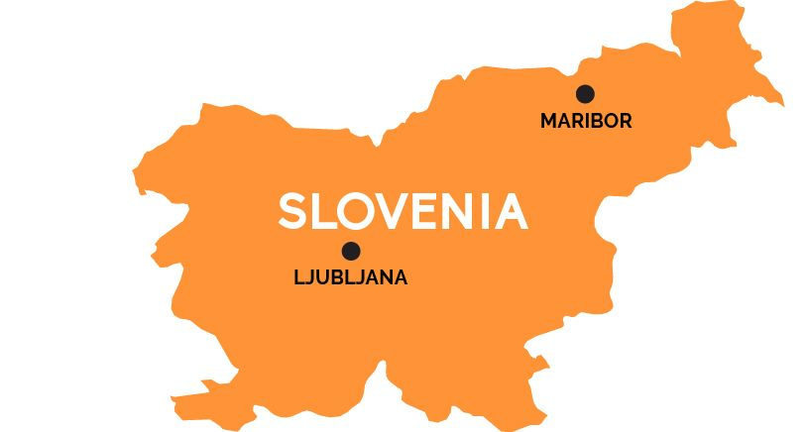
Марибор, Словения
втори по-големина град в страната след столицата Любляна
население от около 100 000 души
разположен на двата бряга на река Драва
през 2022 г. заедно с гр. Гимараеш, Португалия, е Европейска столица на културата

Slide 3
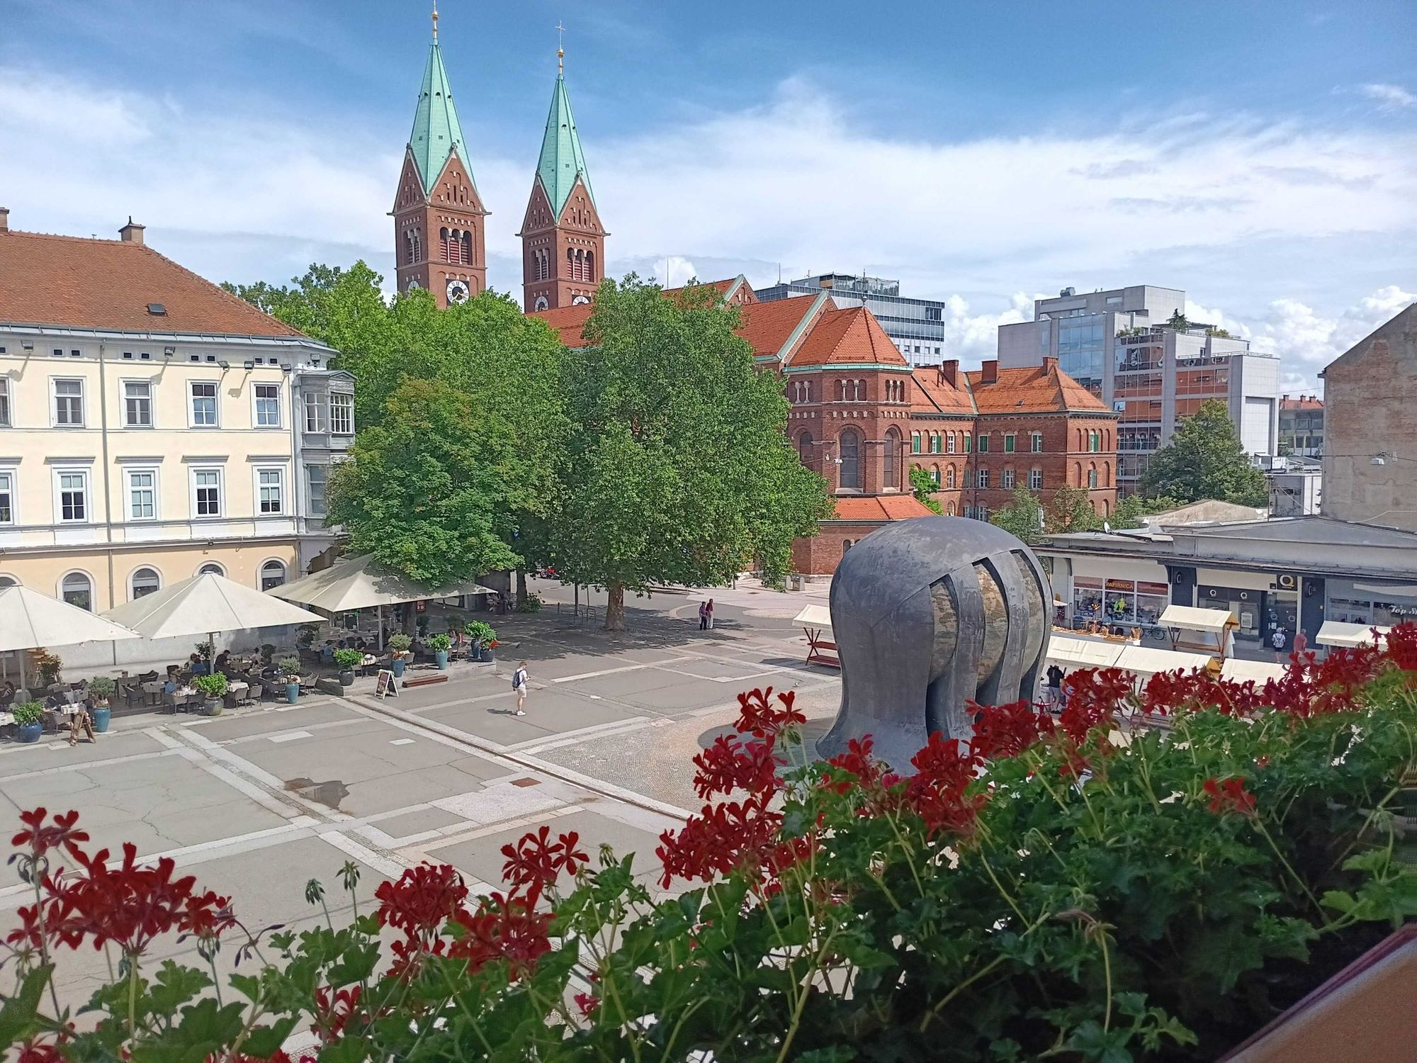
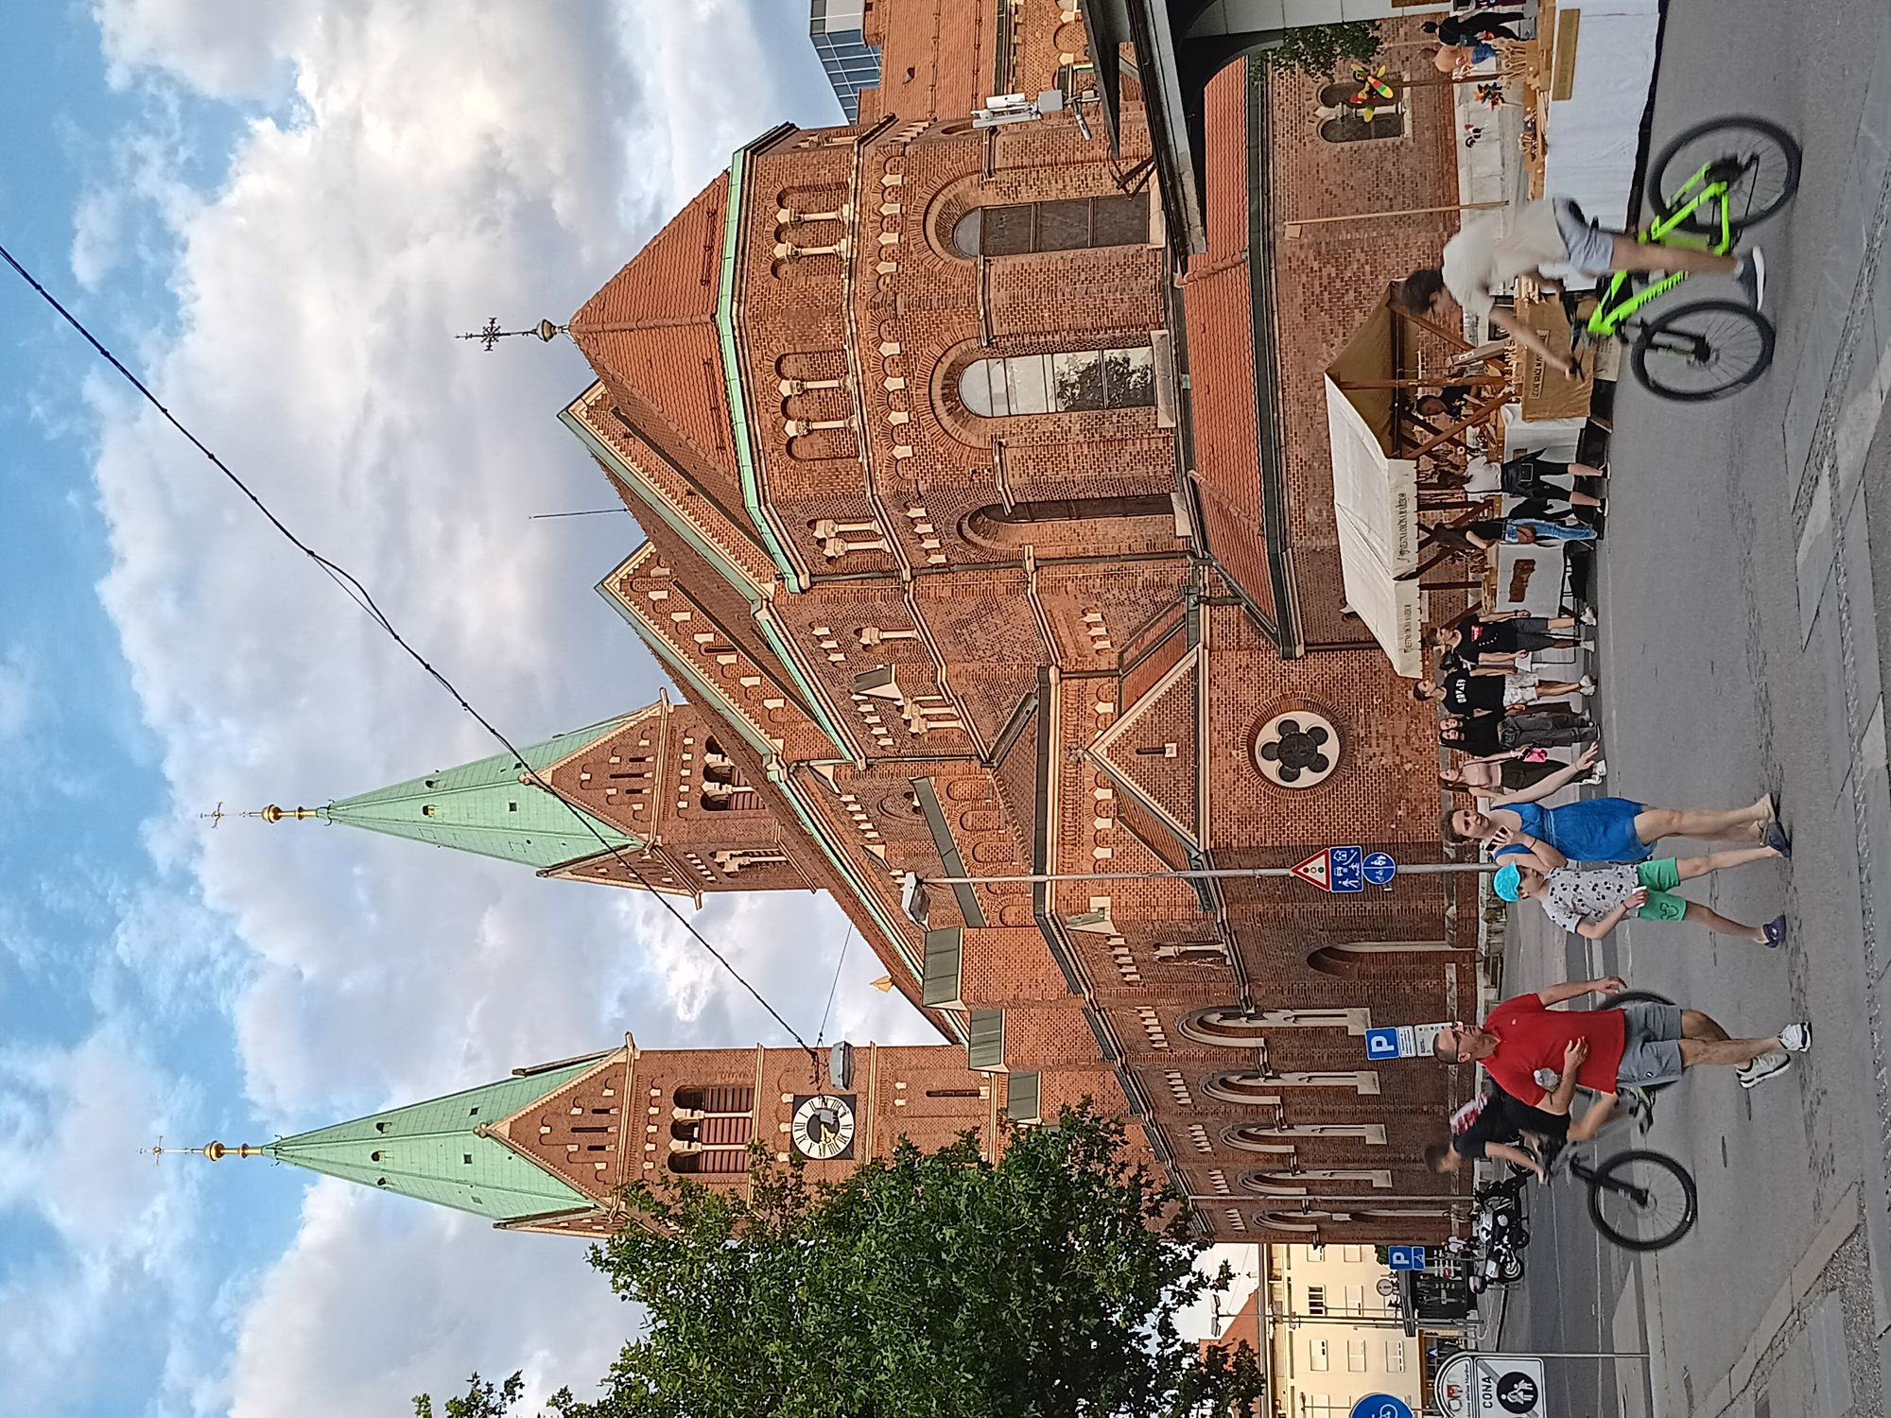
Марибор, Словения

Slide 4
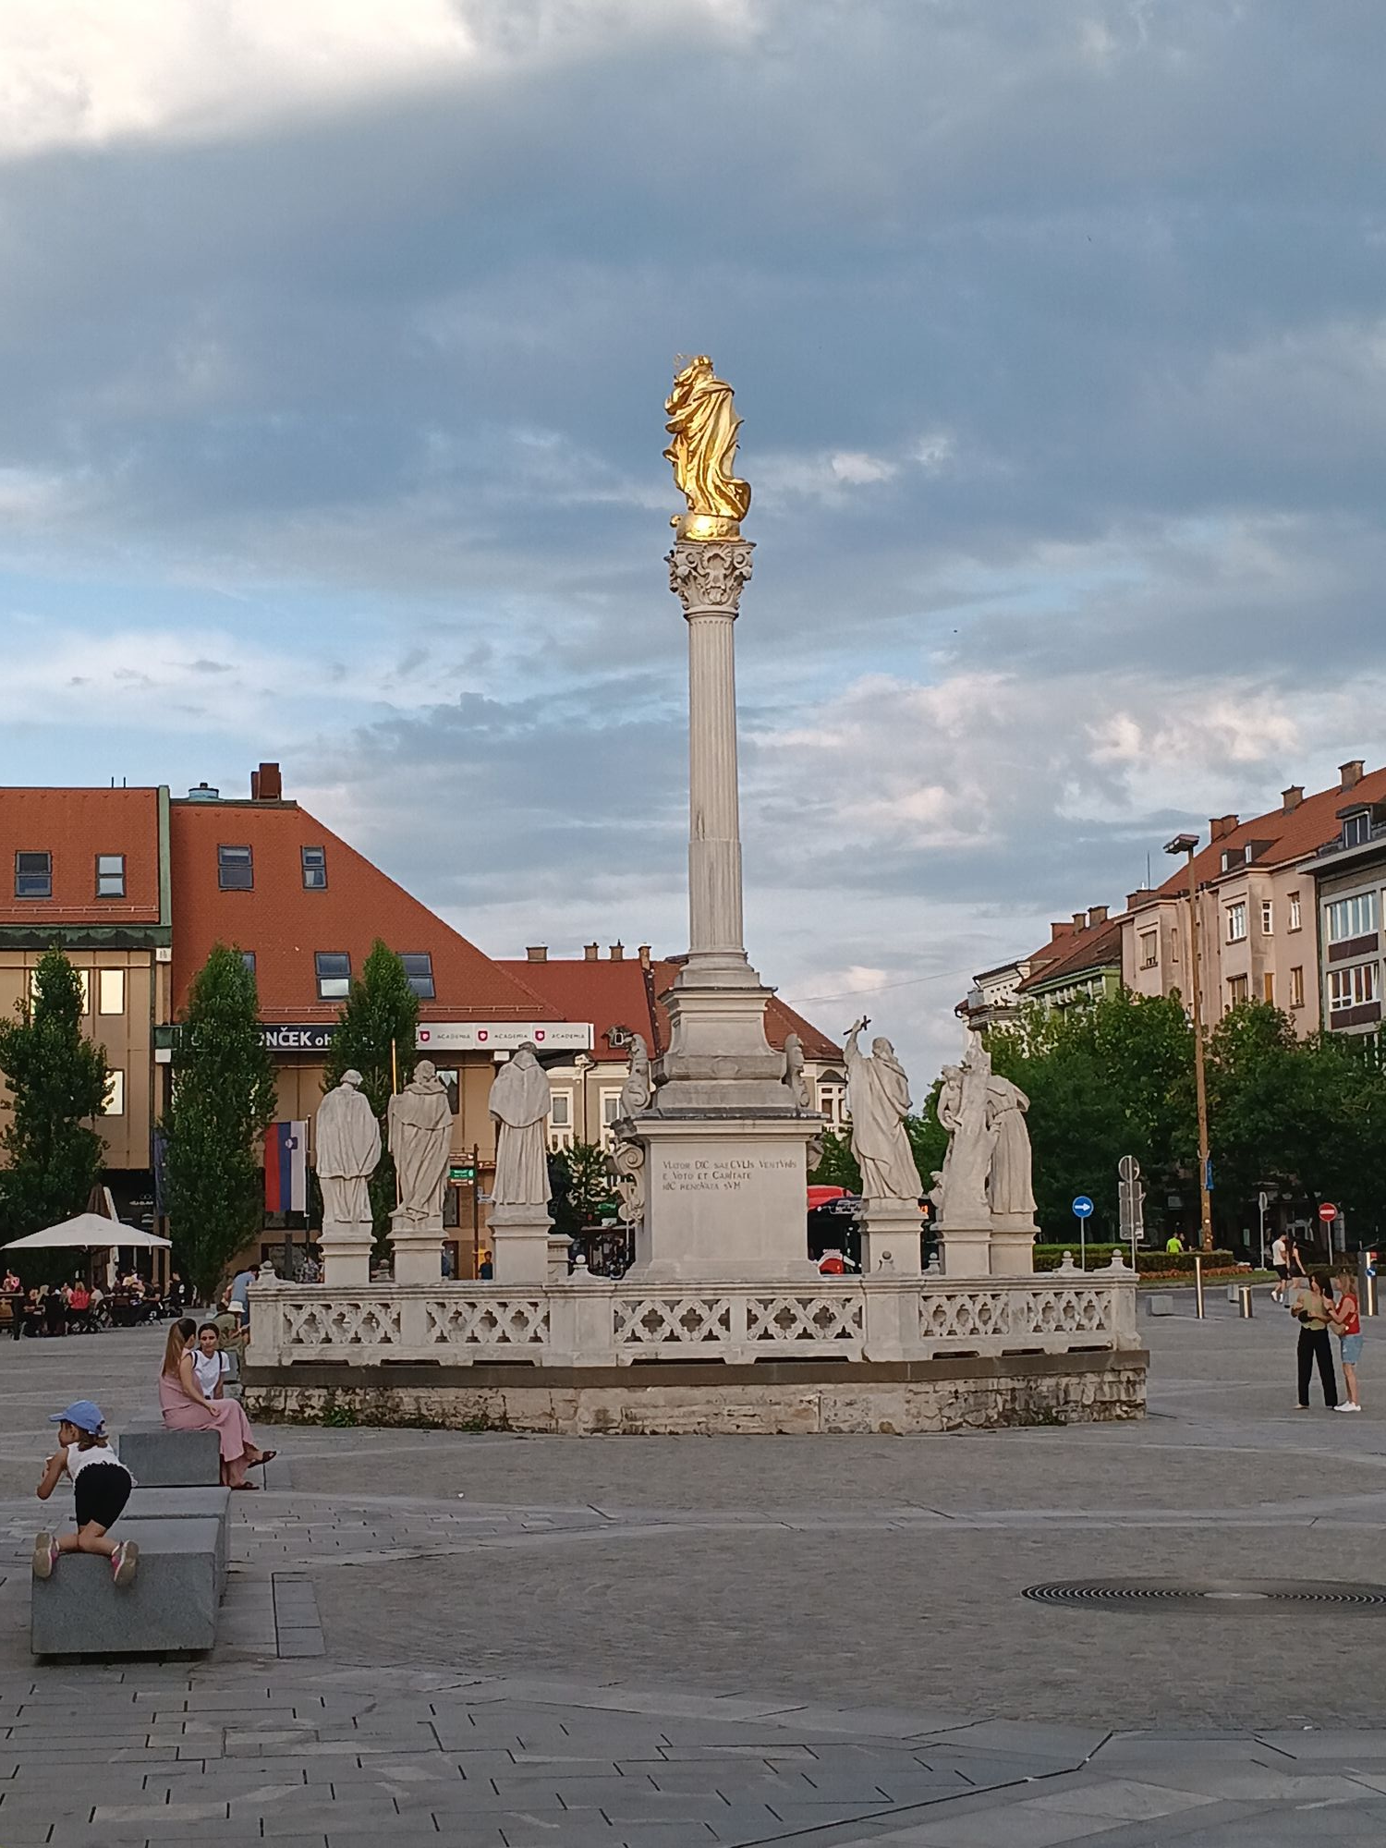
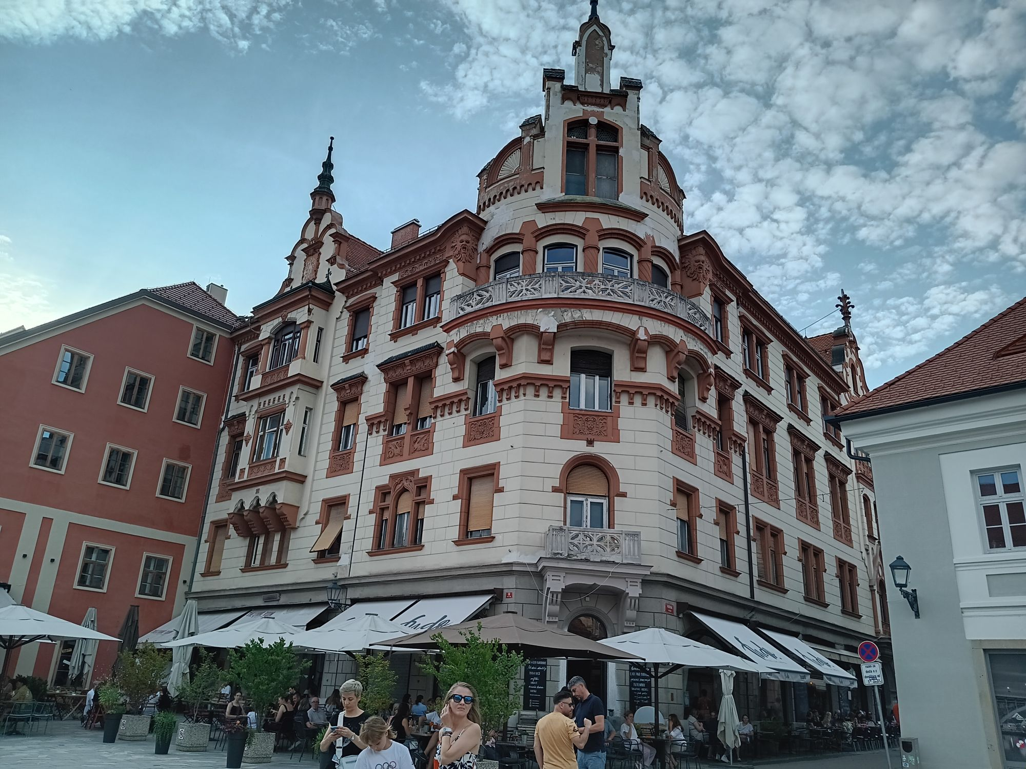
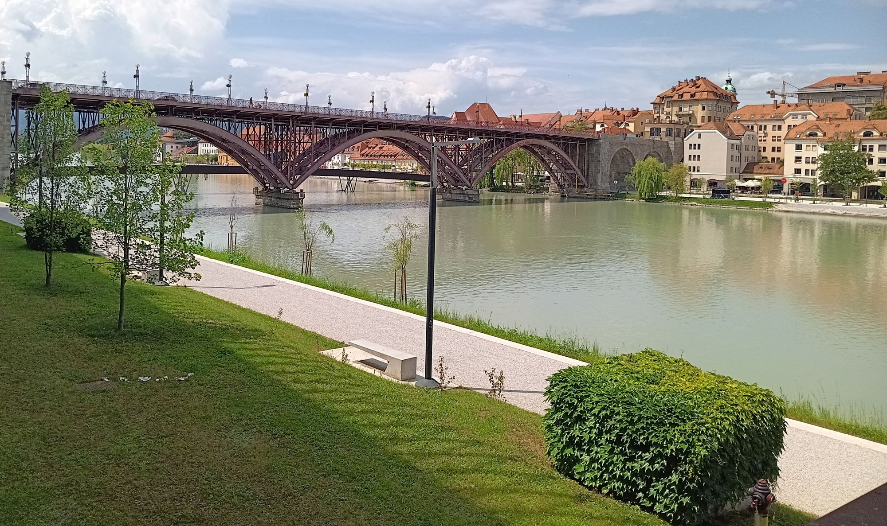
Марибор, Словения

Slide 5
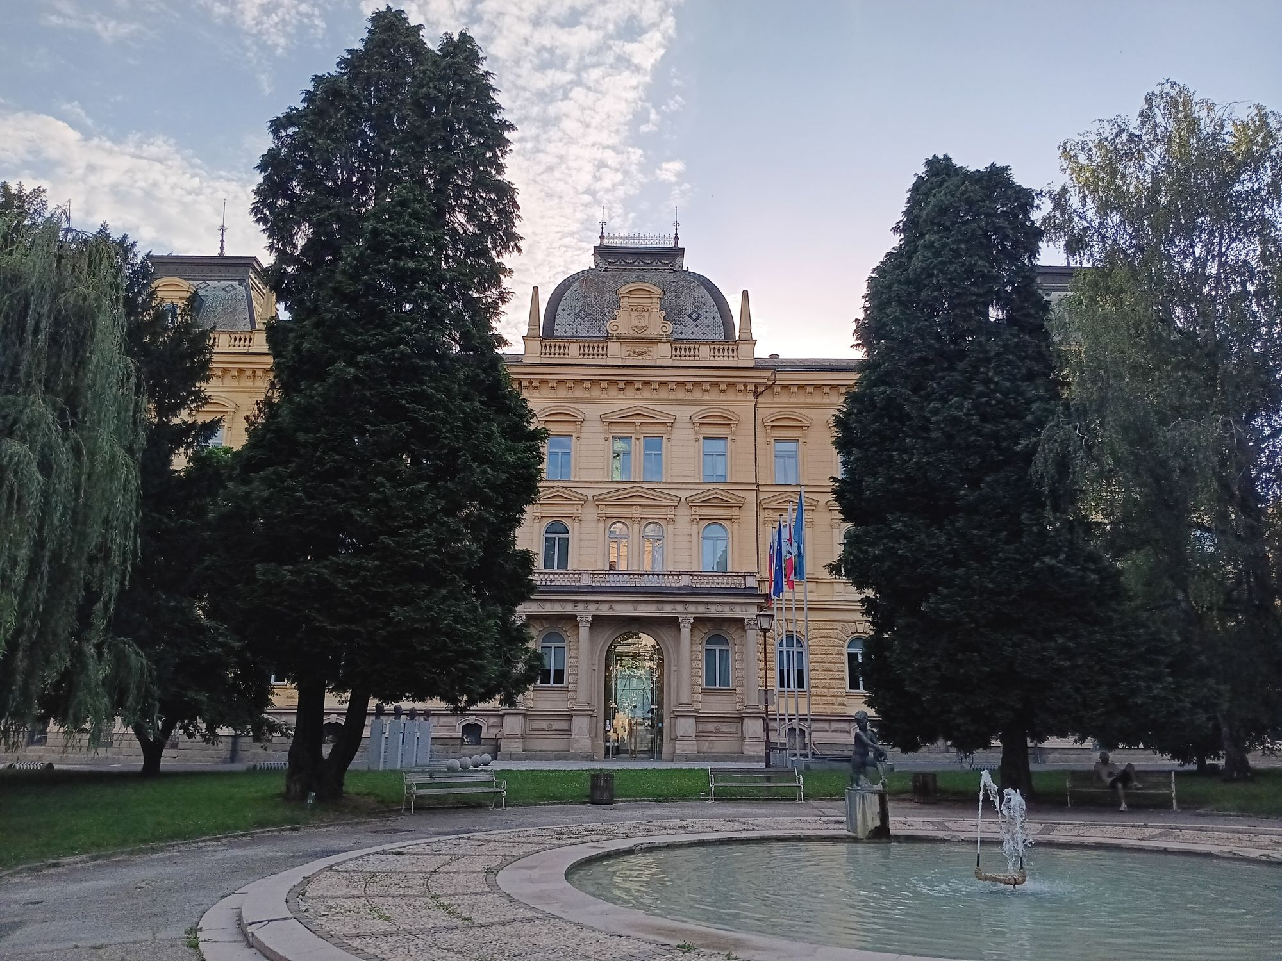

Университетът https://www.um.si/en/home-page/
основан през 1975 г.
вторият най-голям и най-стар университет в страната
17 факултета и библиотека

Slide 6


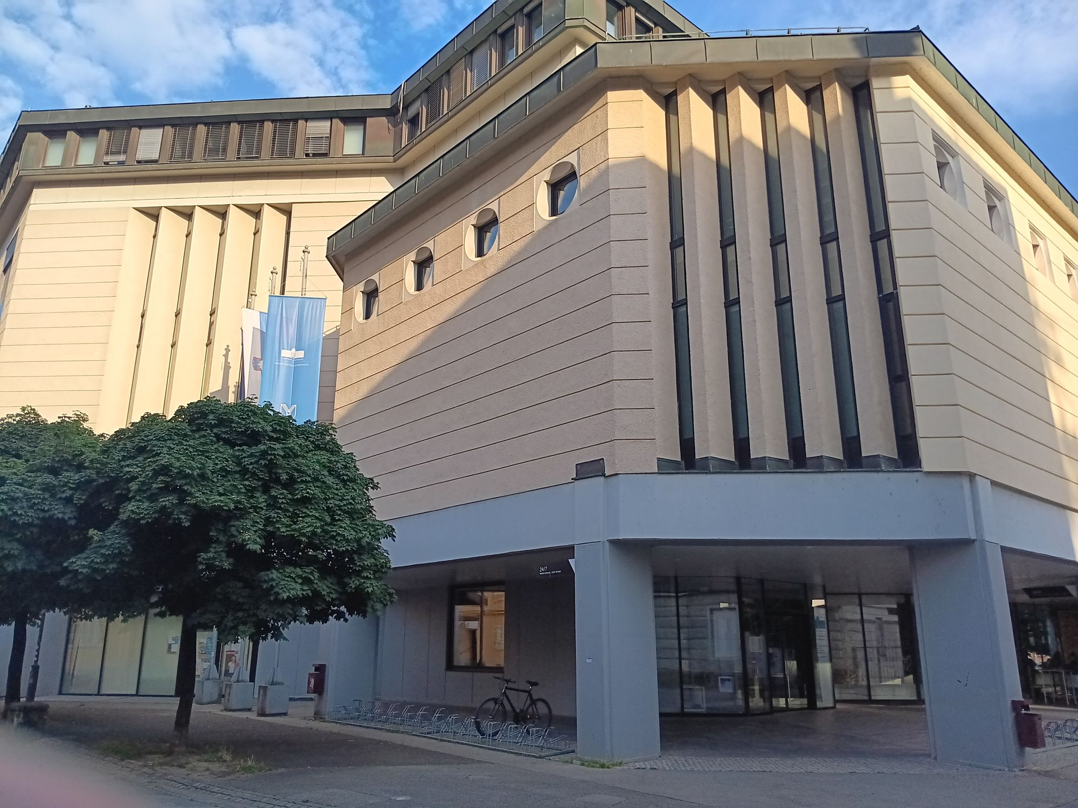
Университетската библиотека https://ukm.um.si/en
Библиотечни отдели:
научноизследователска дейност
комплектуване и техническо обслужване
заемна служба и набавяне на документи
информатика и дигитална библиотека
краезнание и специални колекции

Slide 7
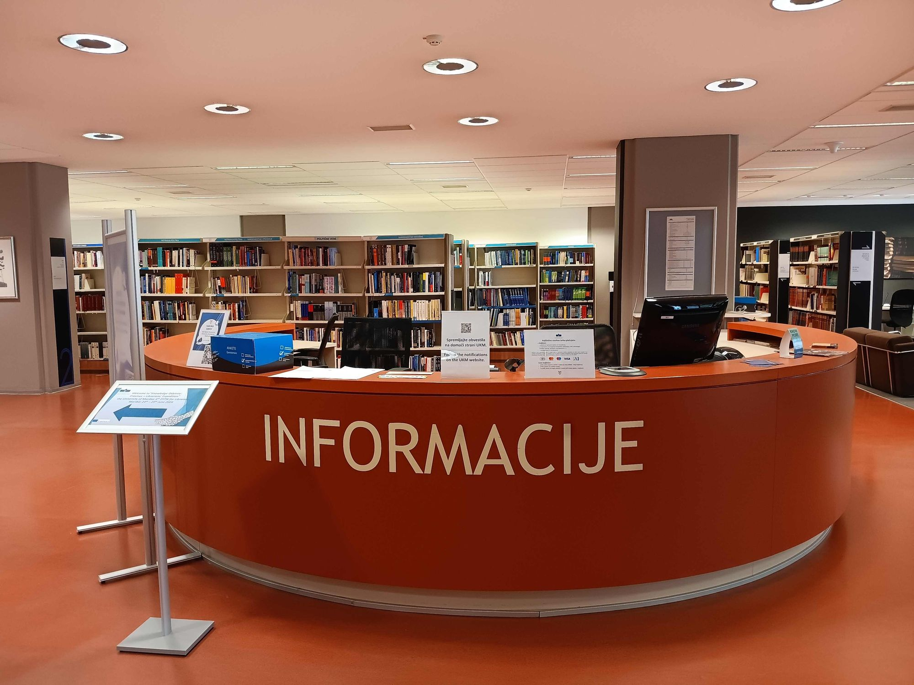
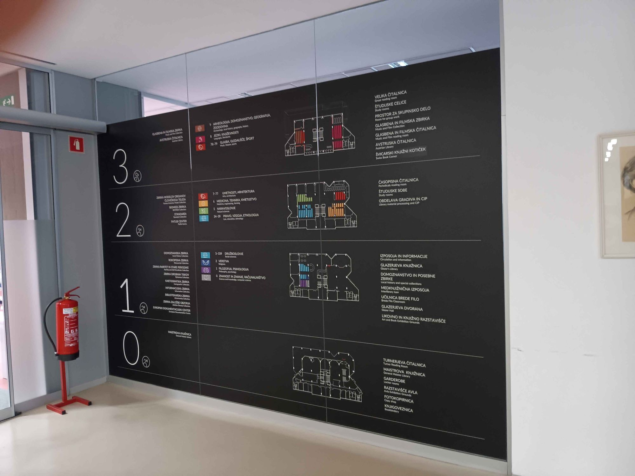
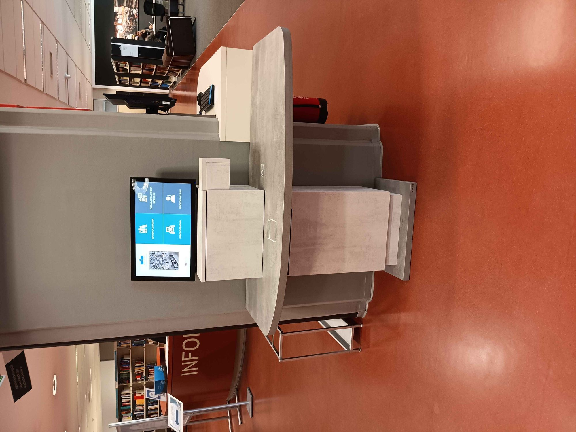
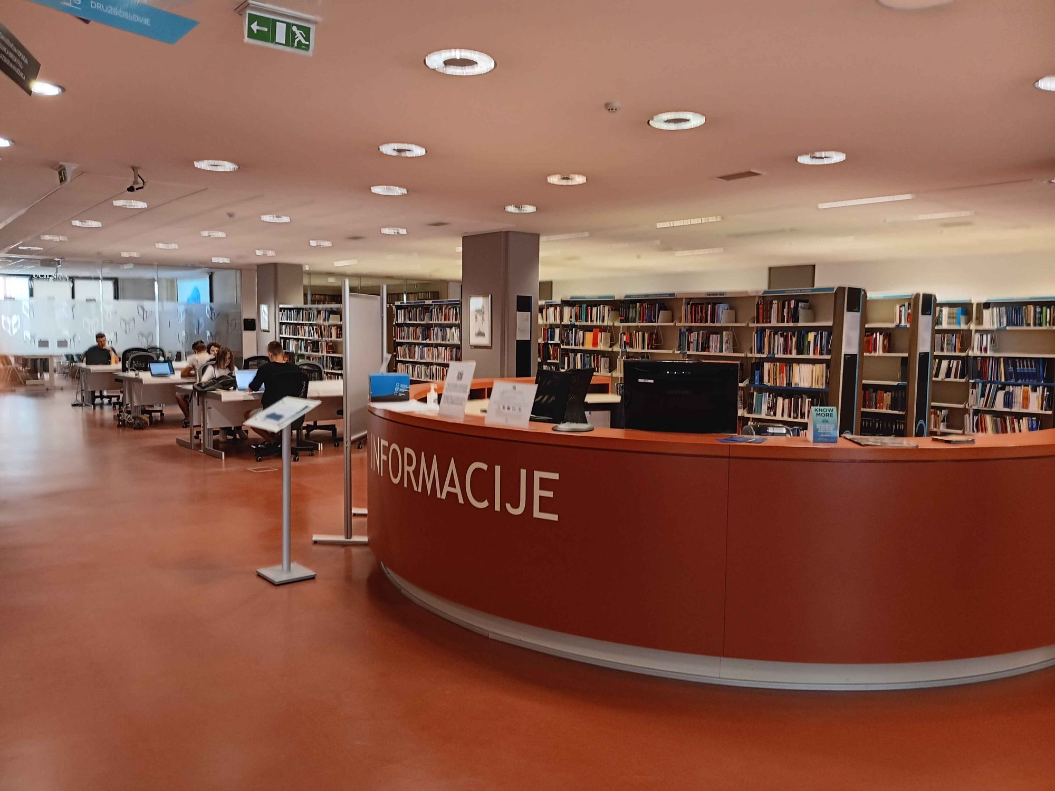
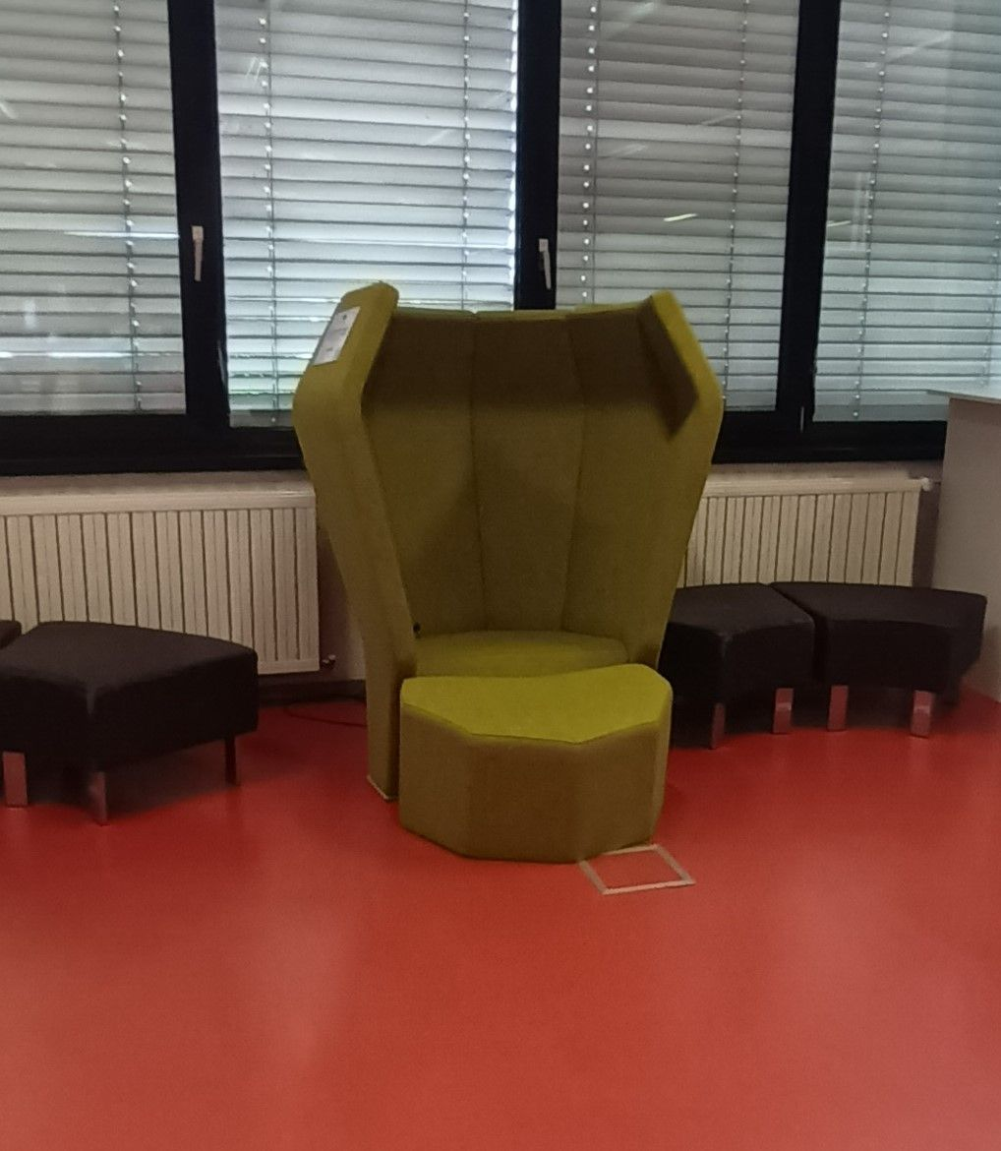
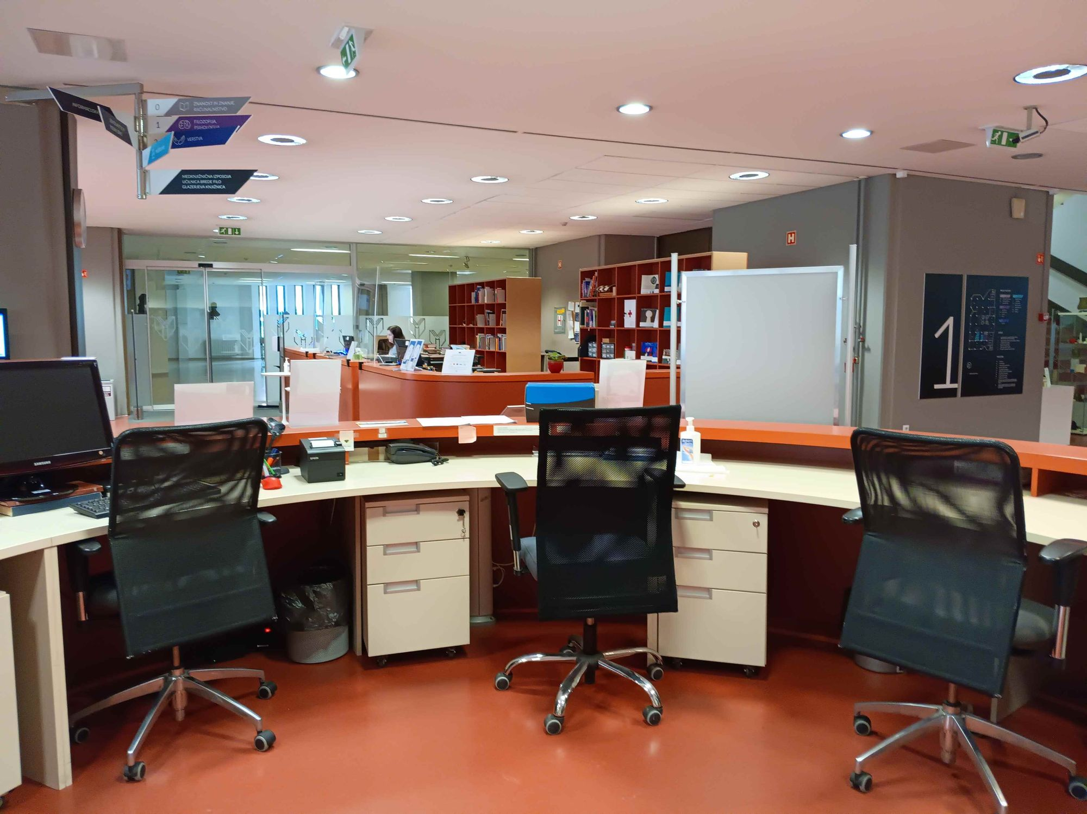
Виртуална разходка в библиотеката

Slide 8
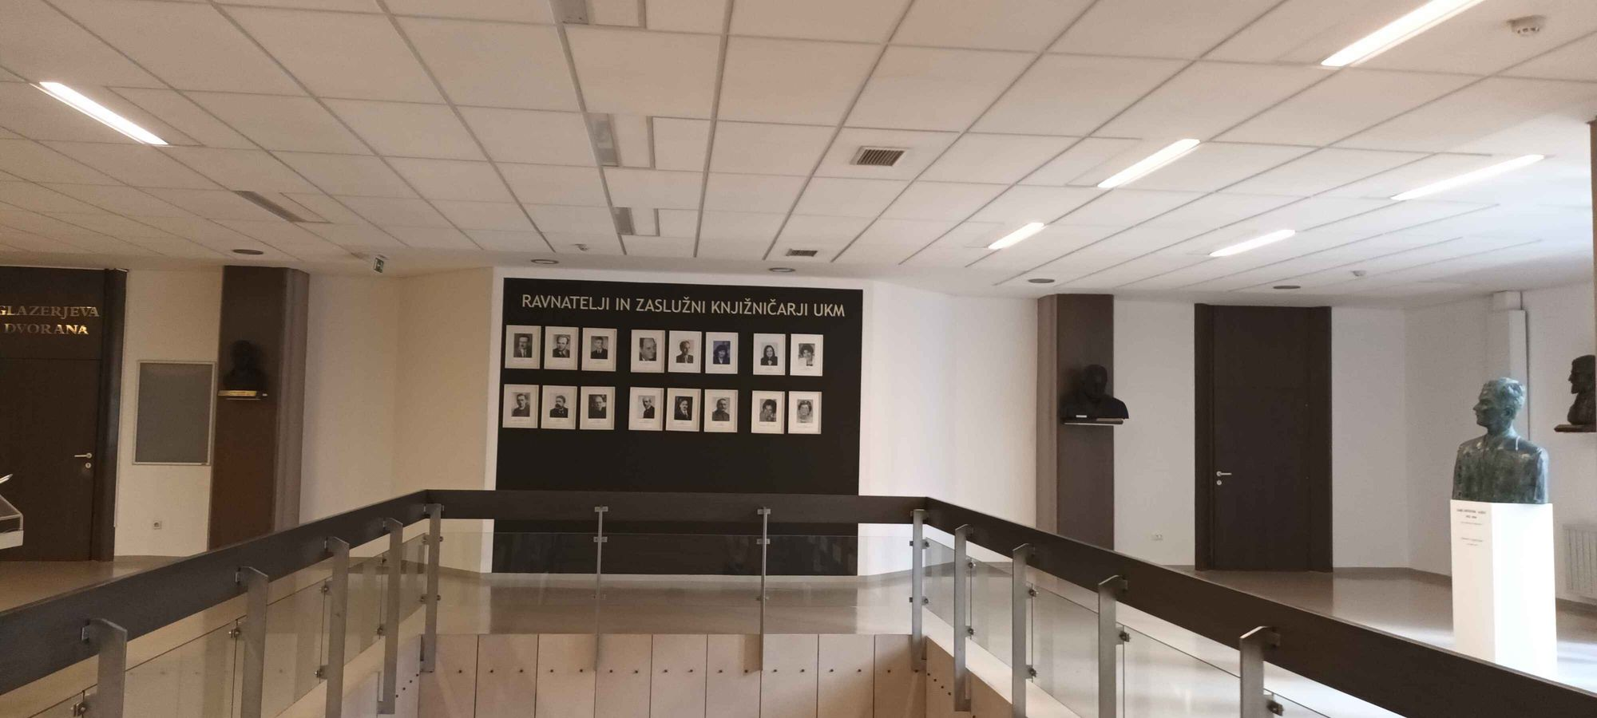
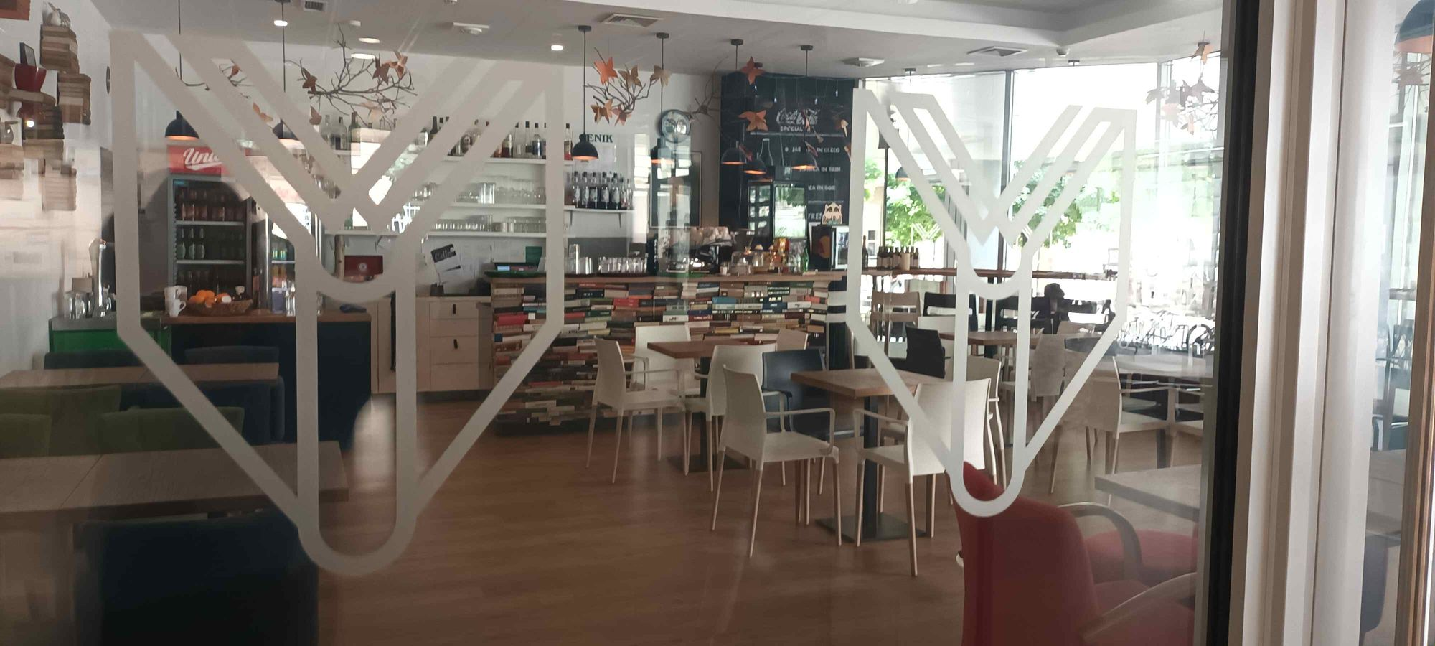
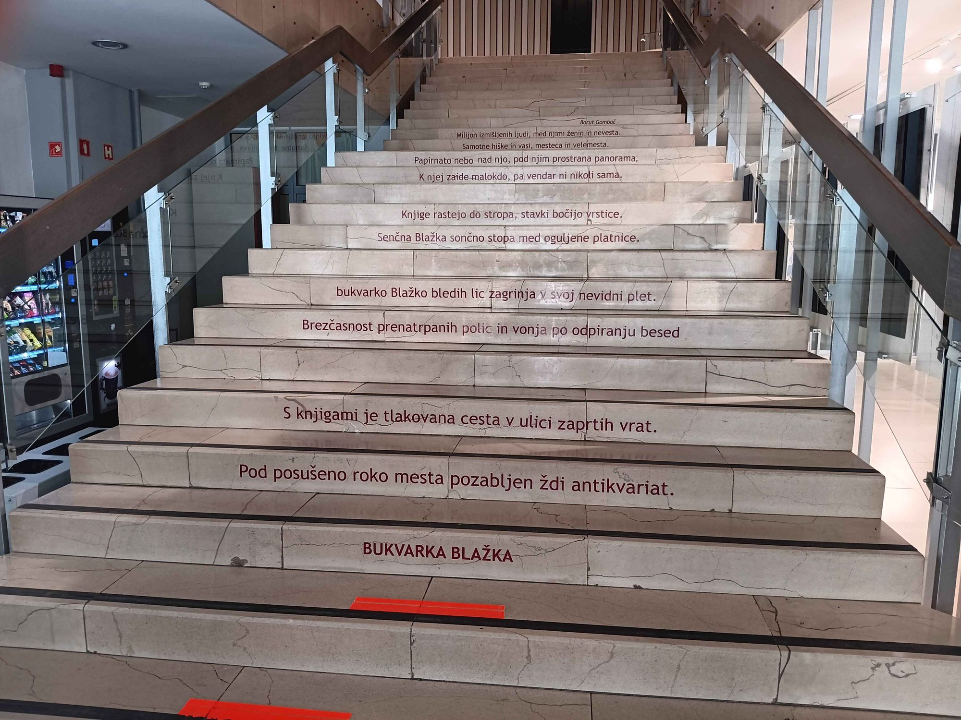
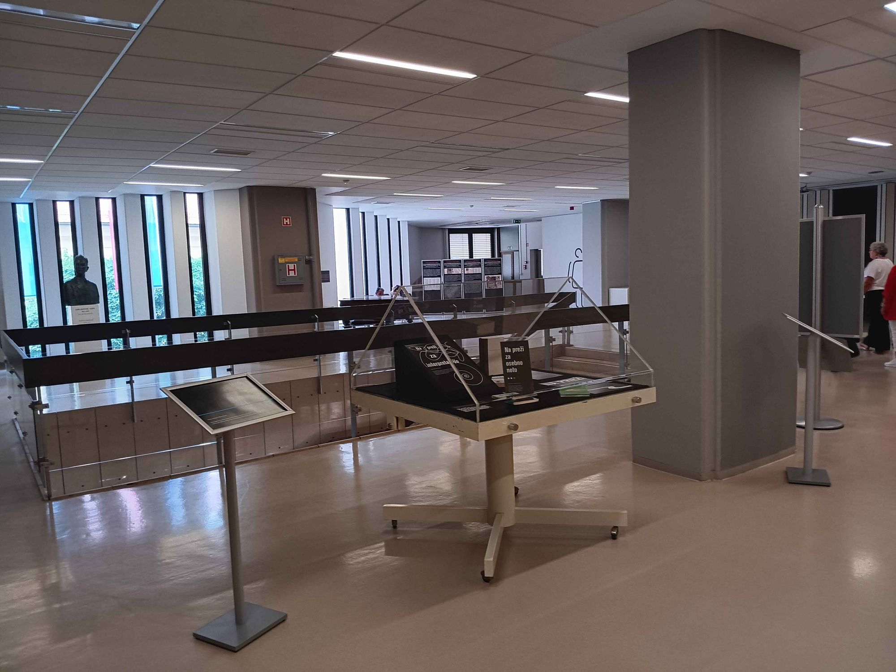
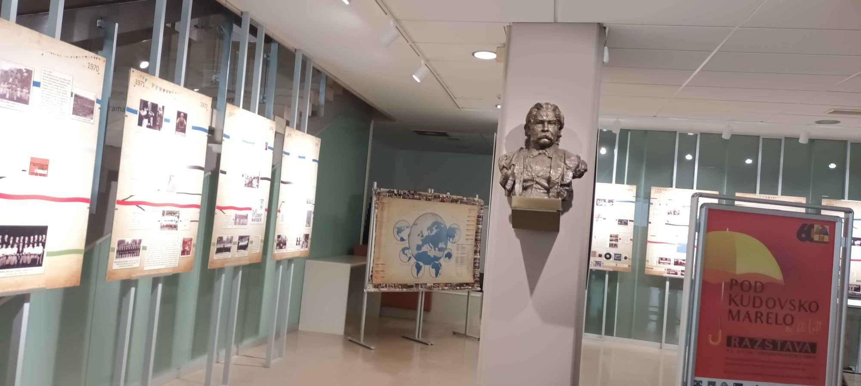
Виртуална разходка в библиотеката

Slide 9
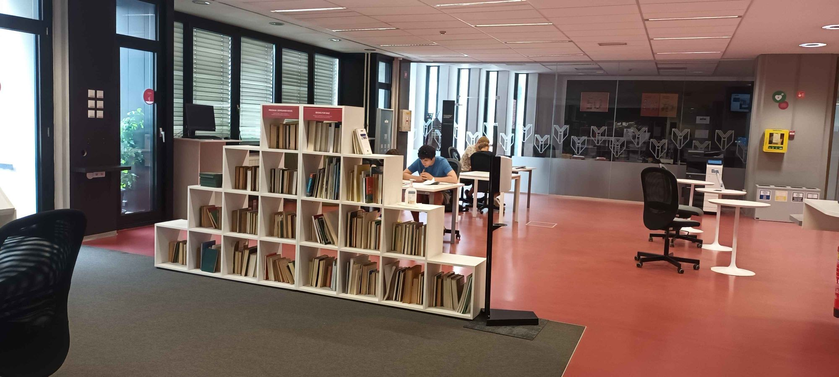
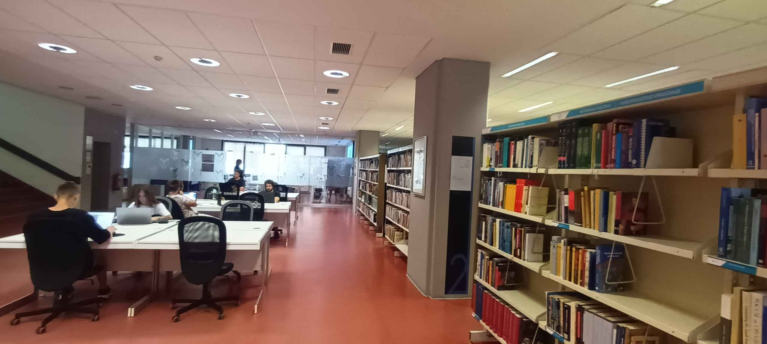
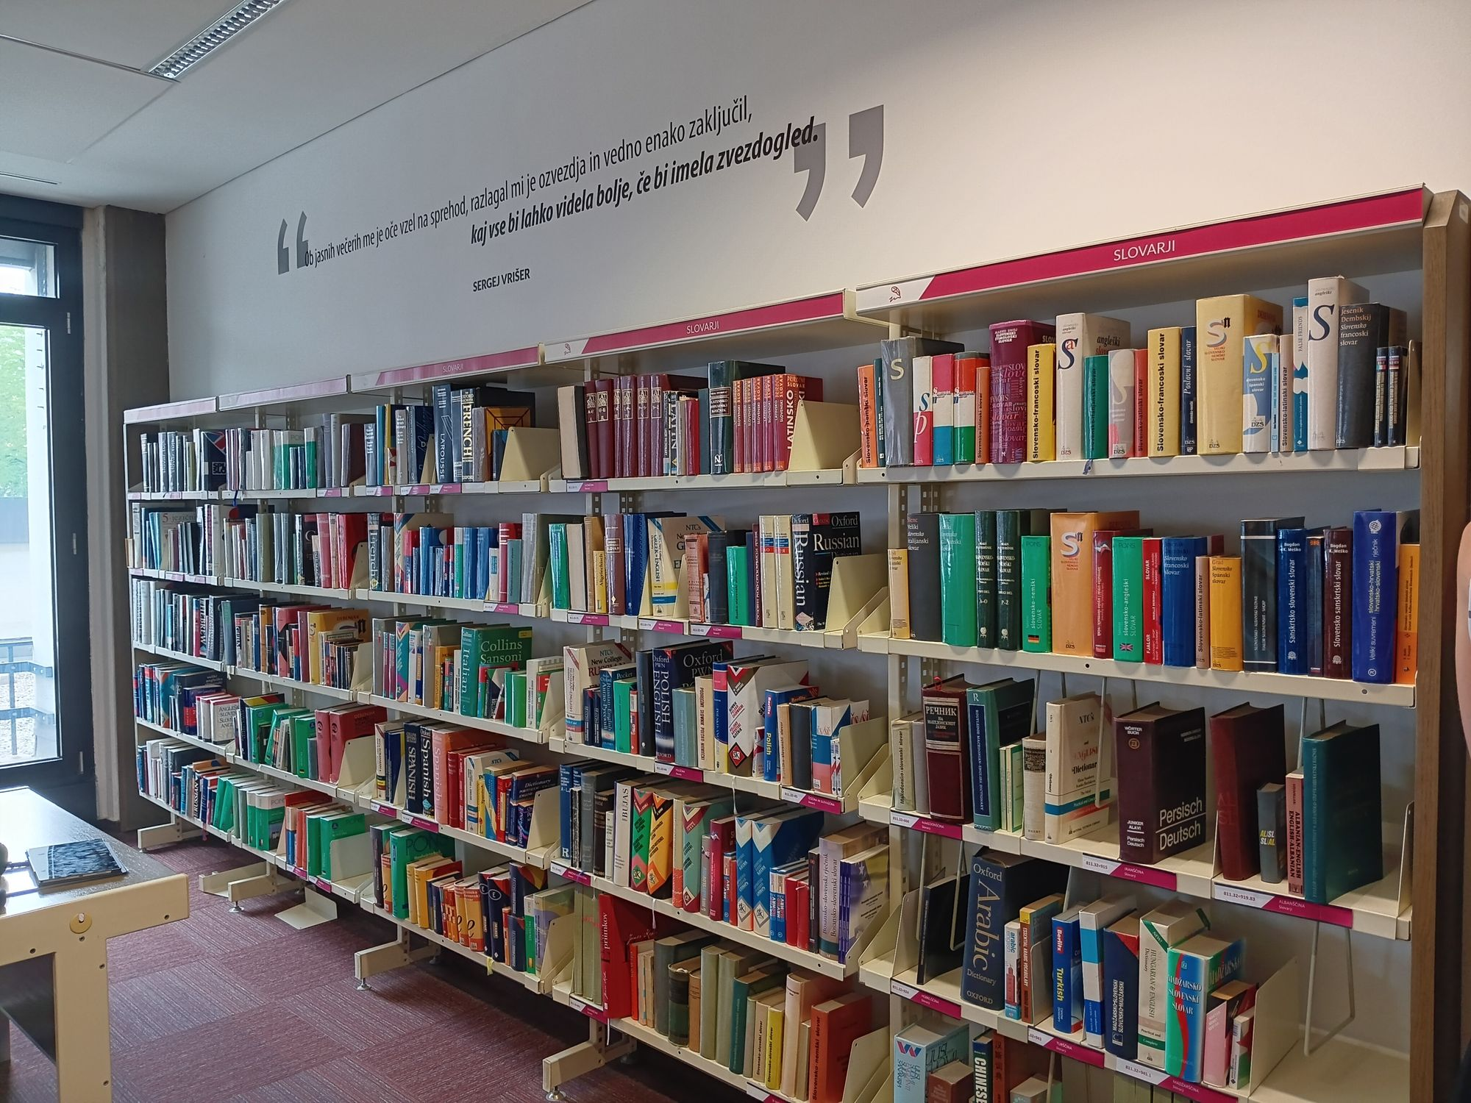
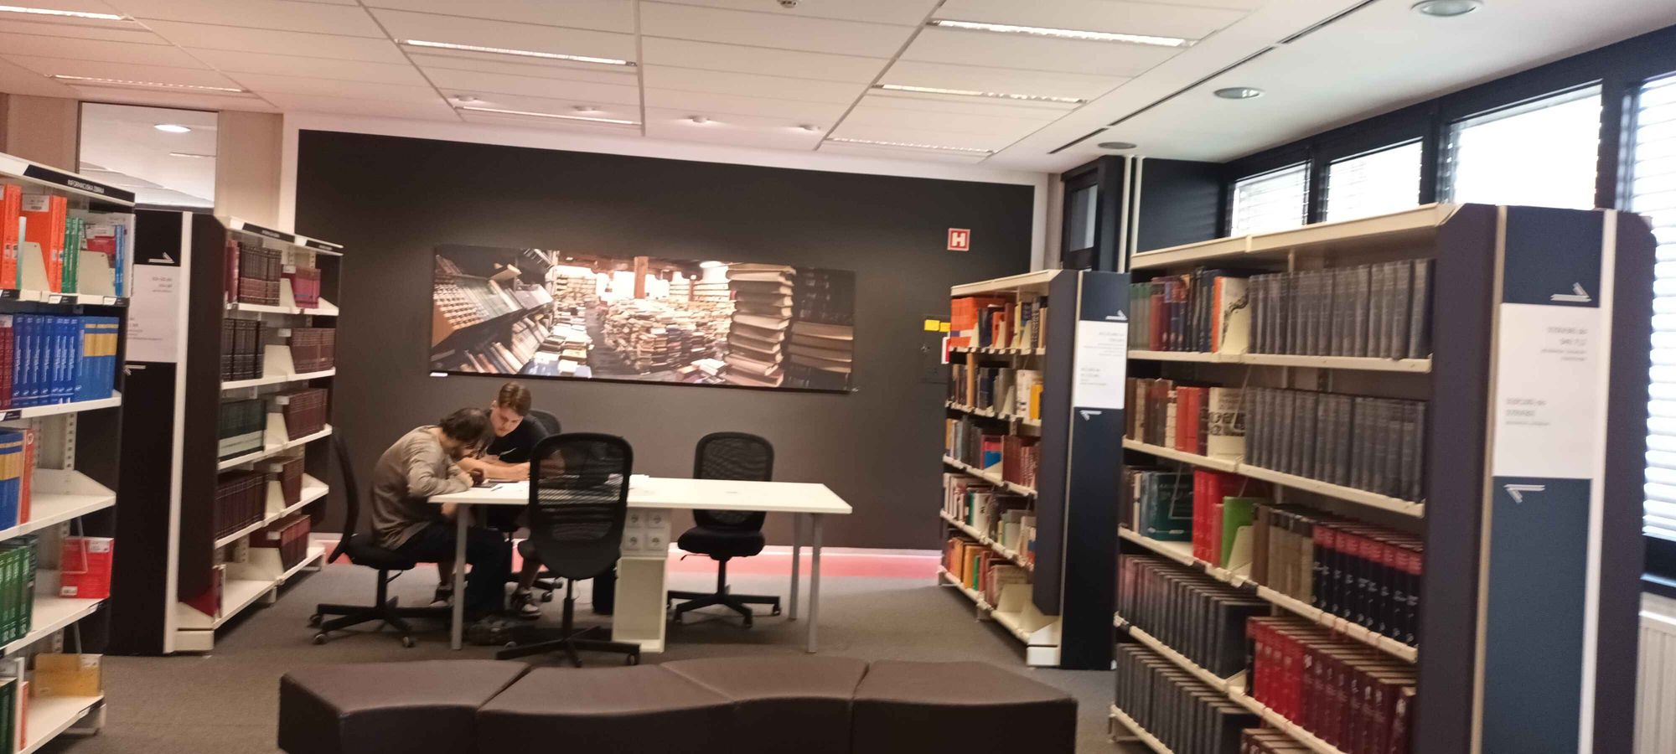
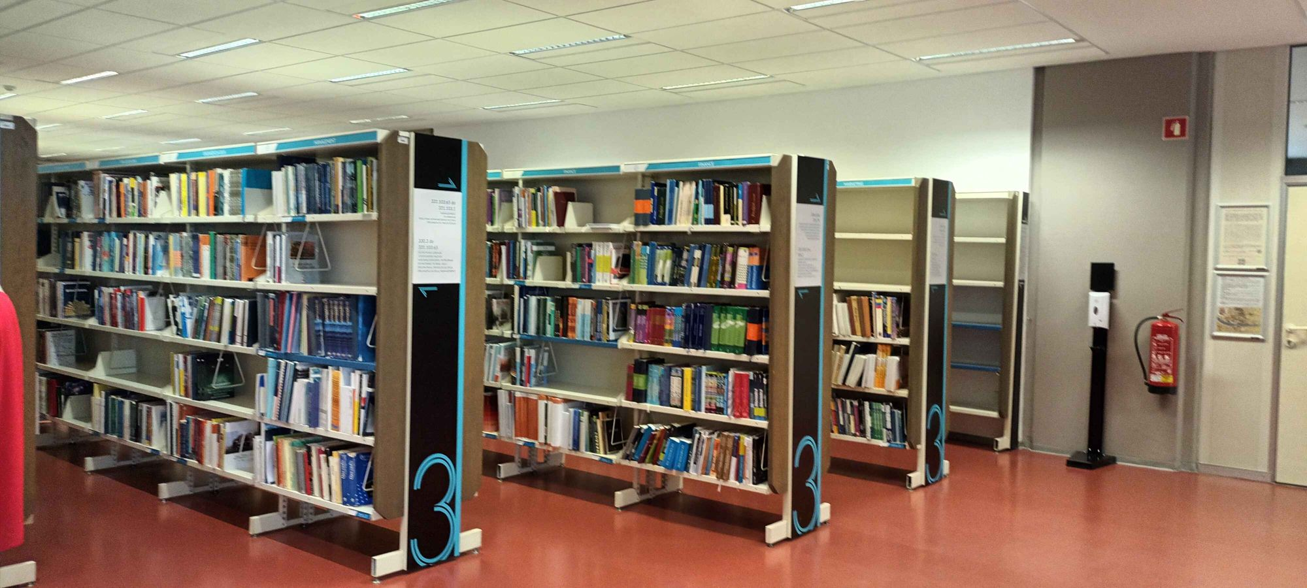
Виртуална разходка в библиотеката

Slide 10
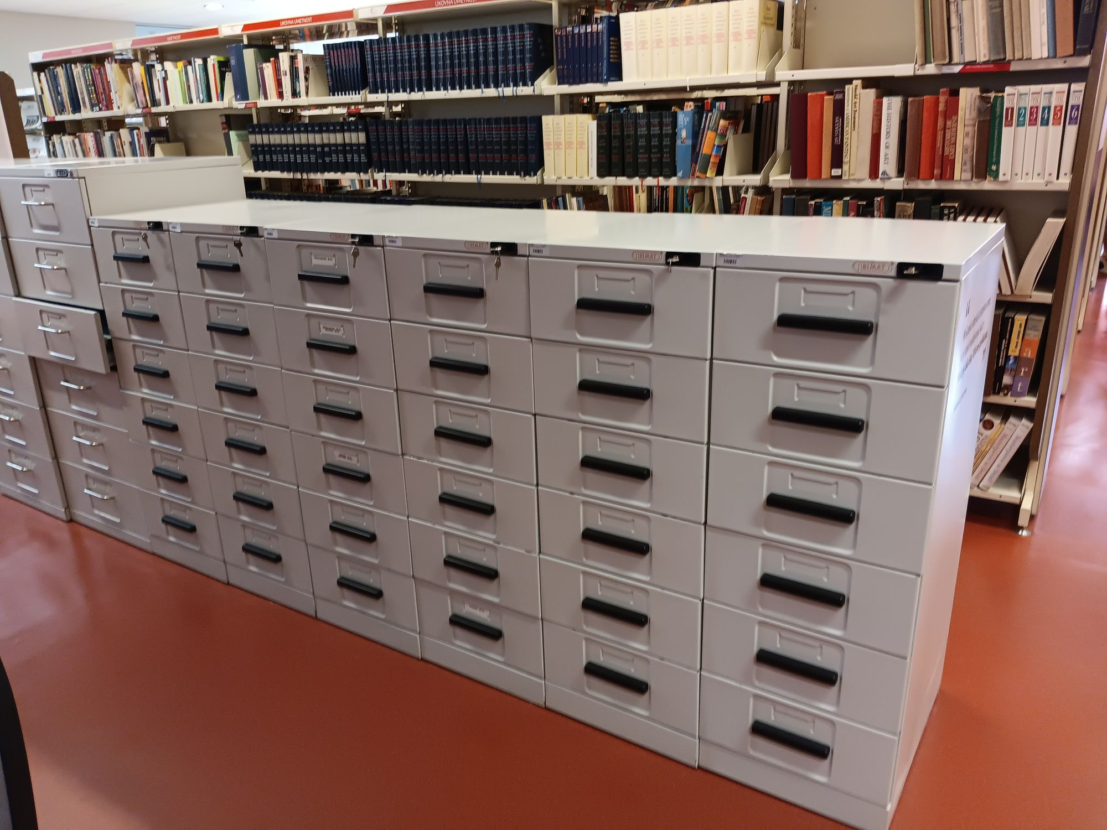
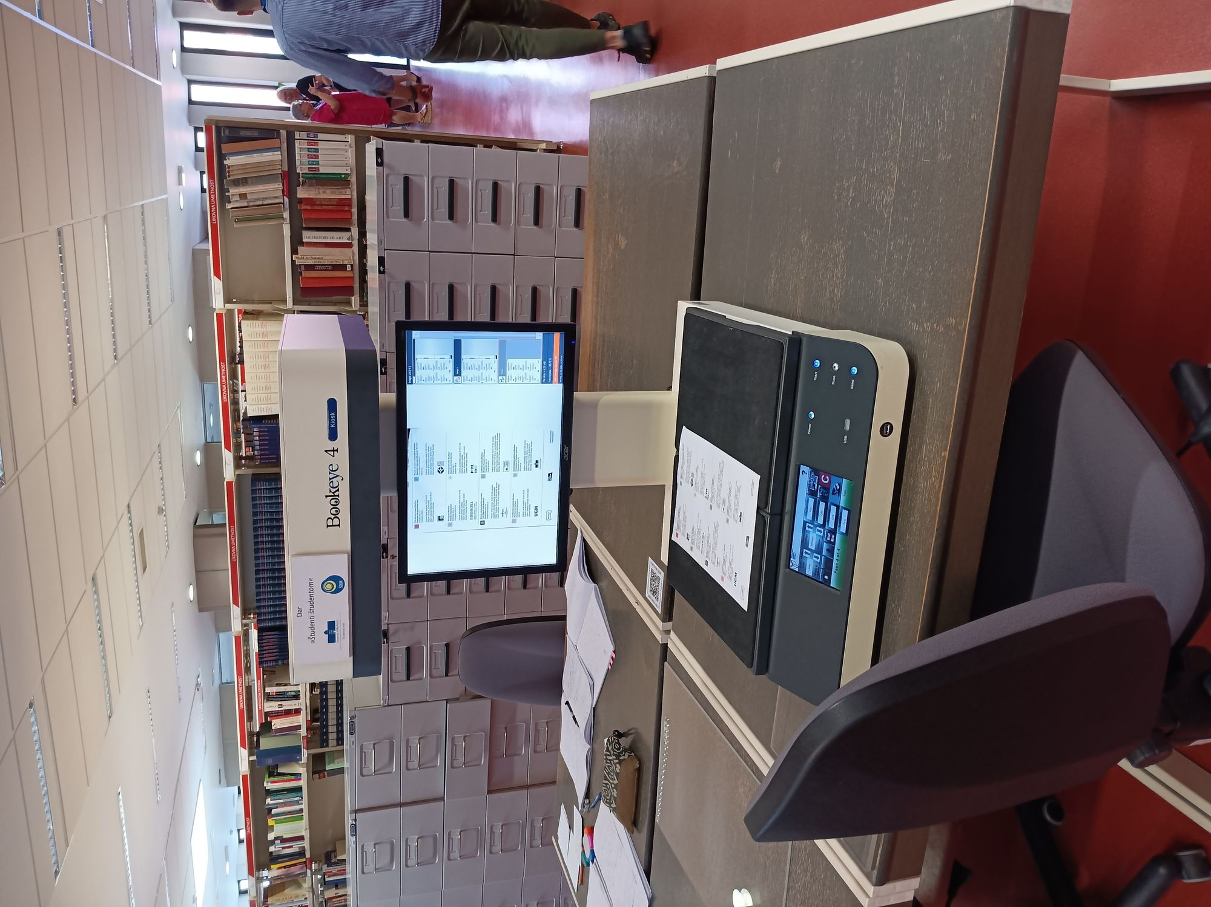
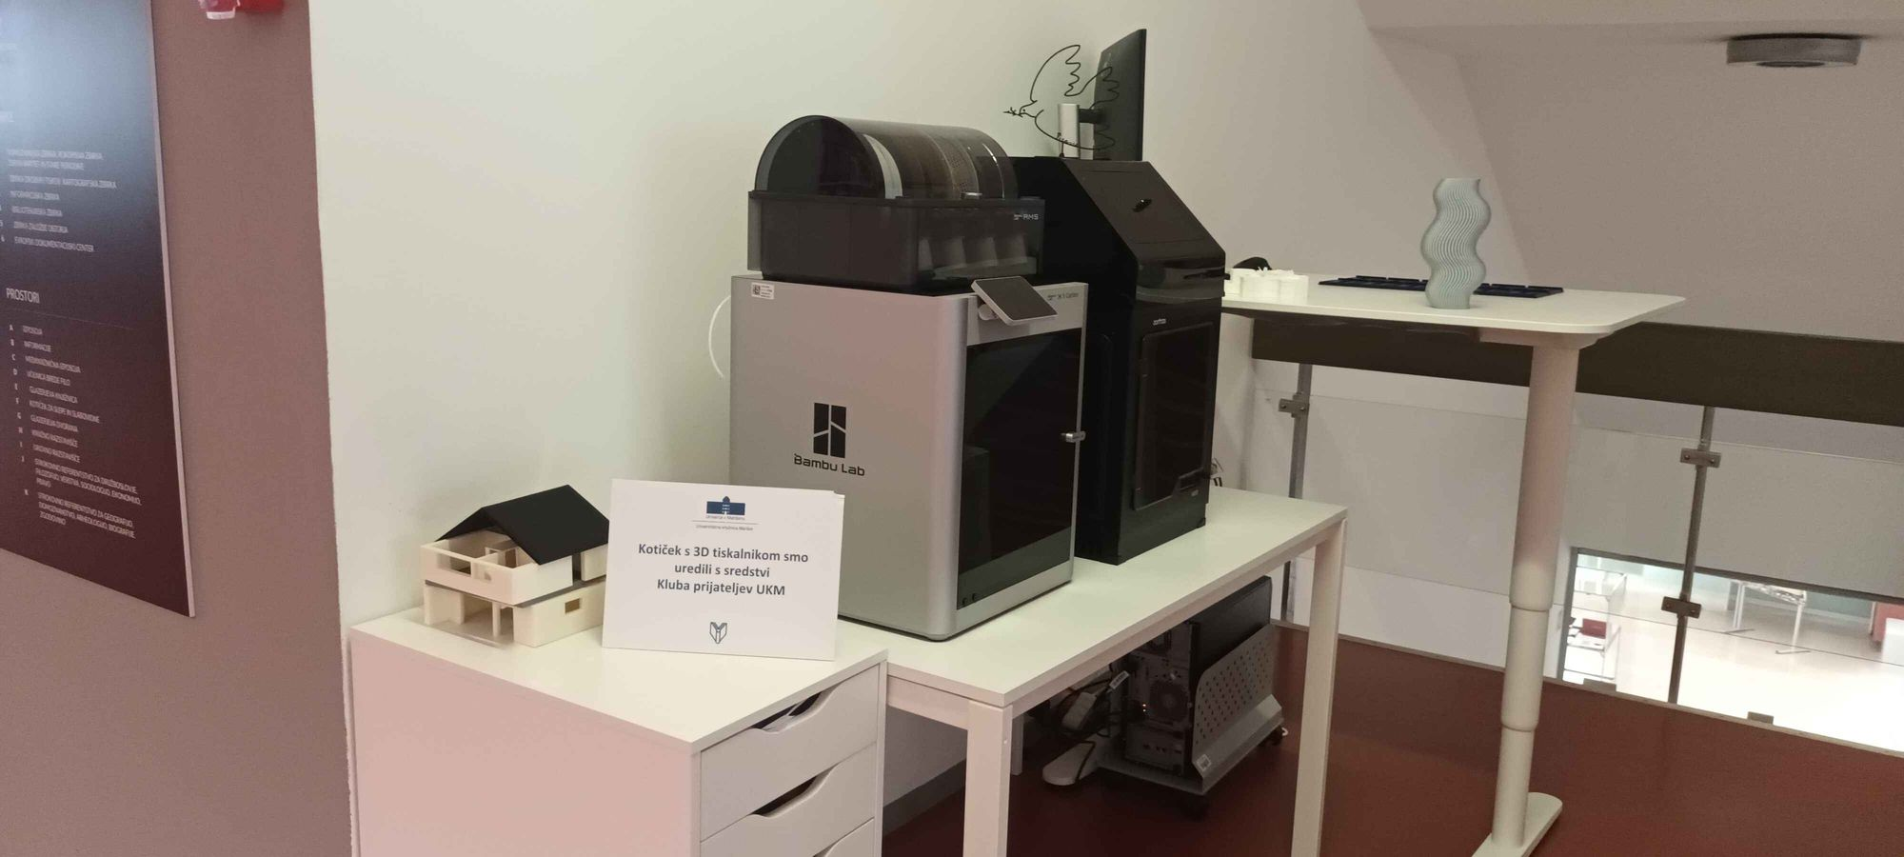
Виртуална разходка в библиотеката

Slide 11
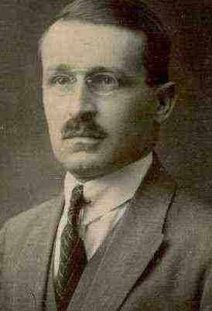
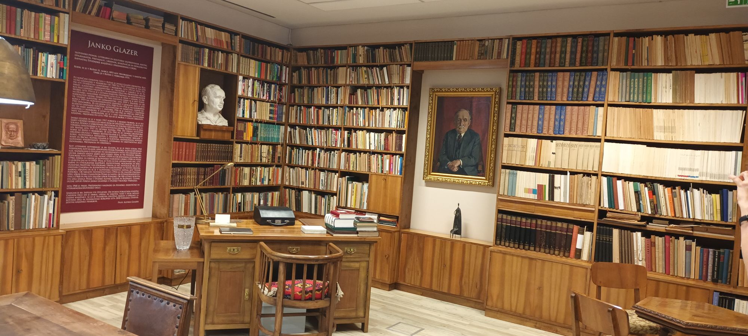
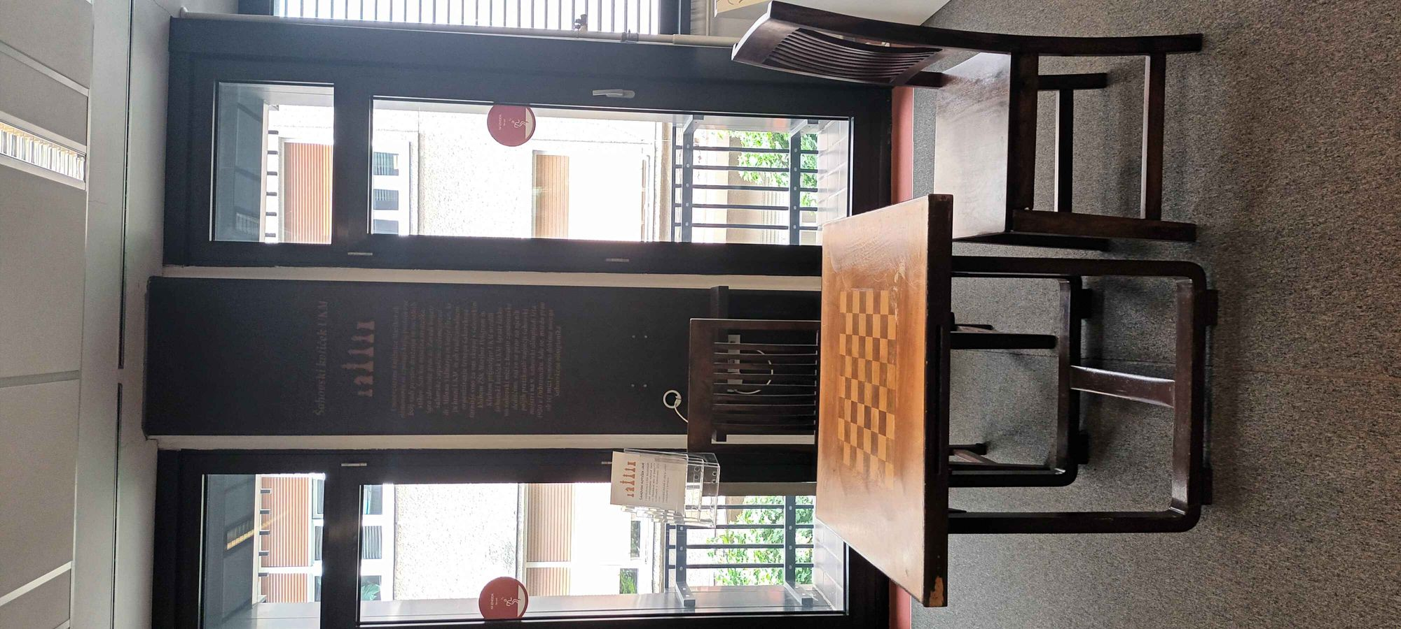
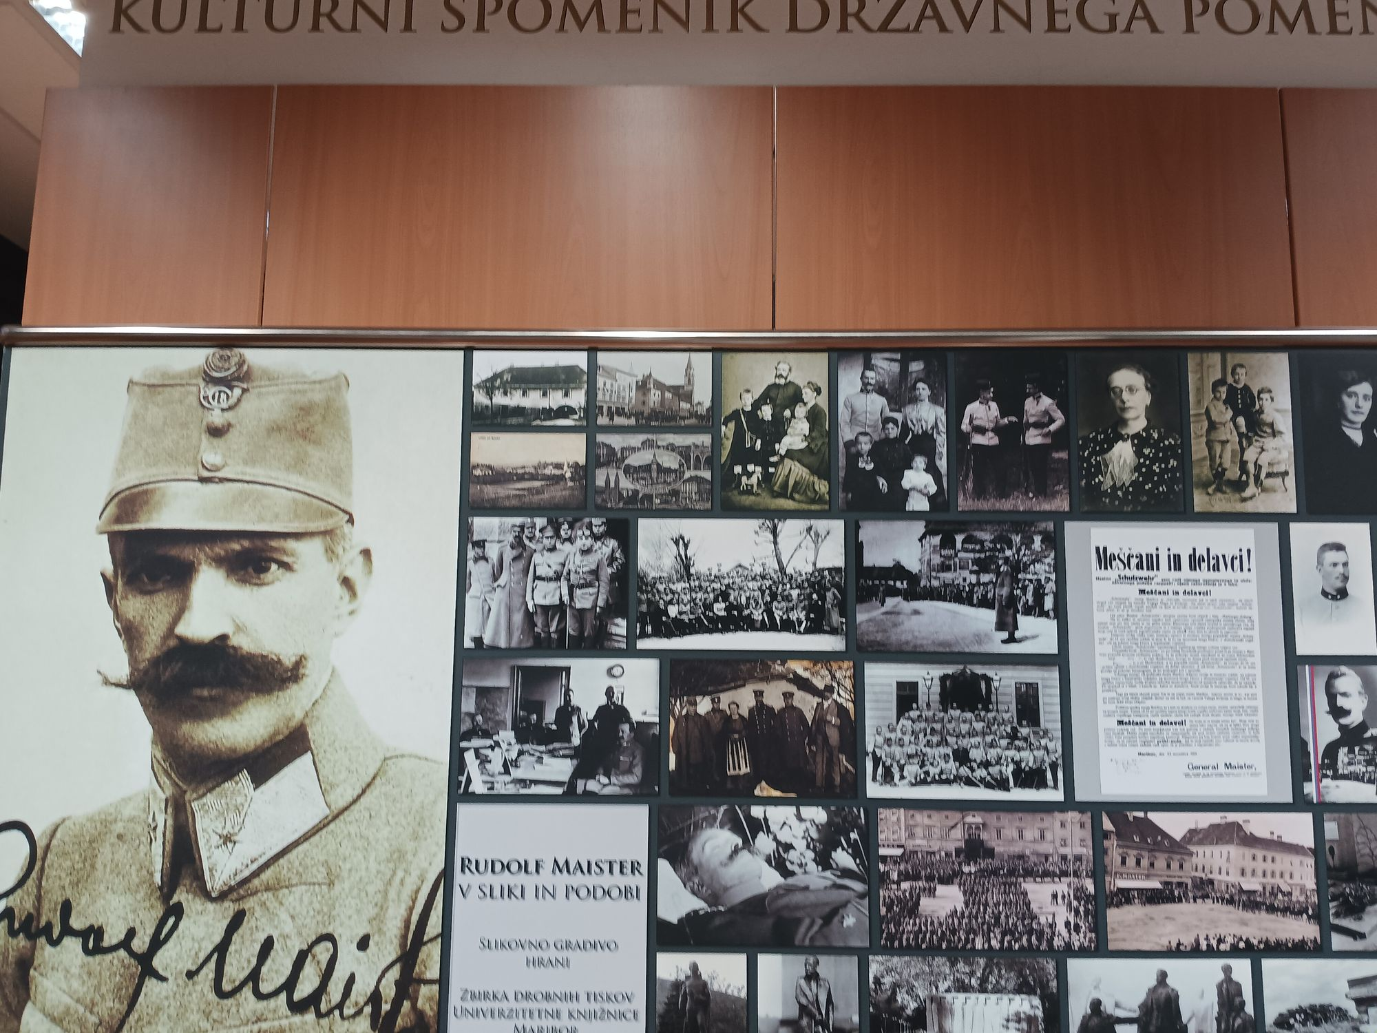
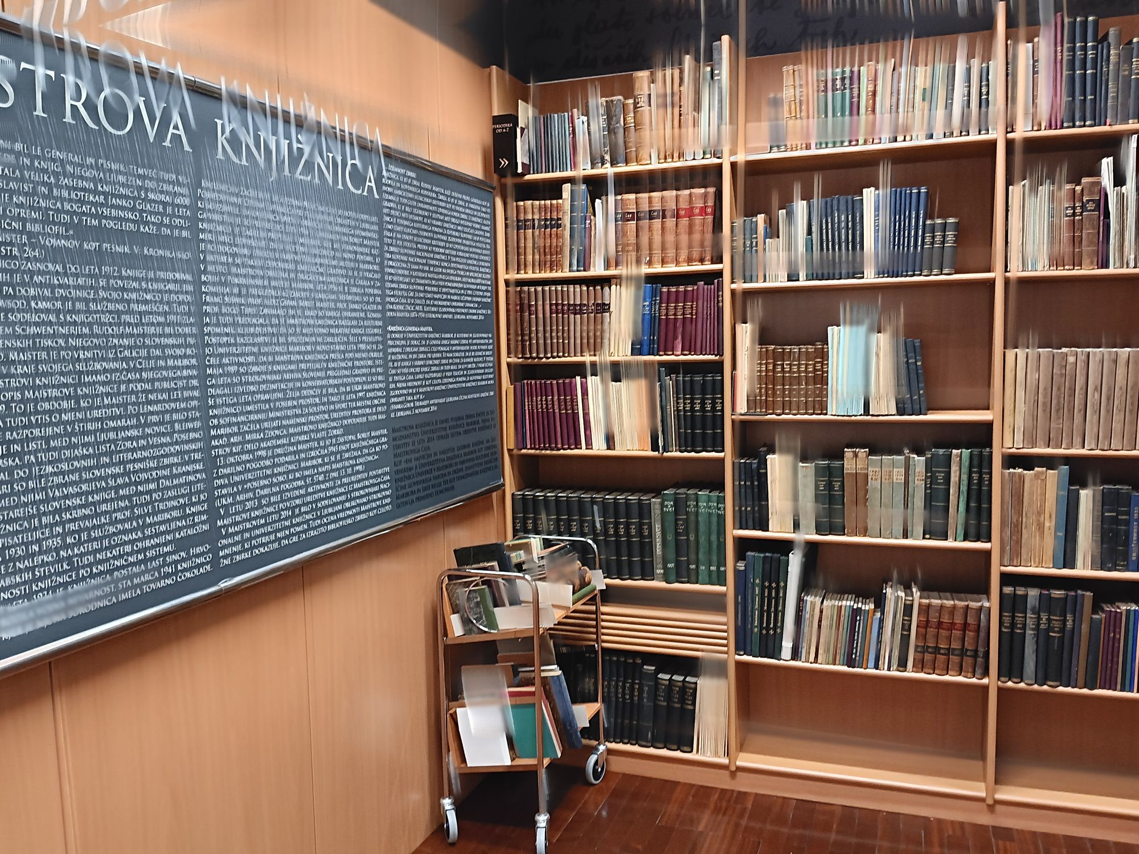
Виртуална разходка в библиотеката
Janko Glazer (1893-1975)
General Rudolf Maister (1874-1934)

Slide 12
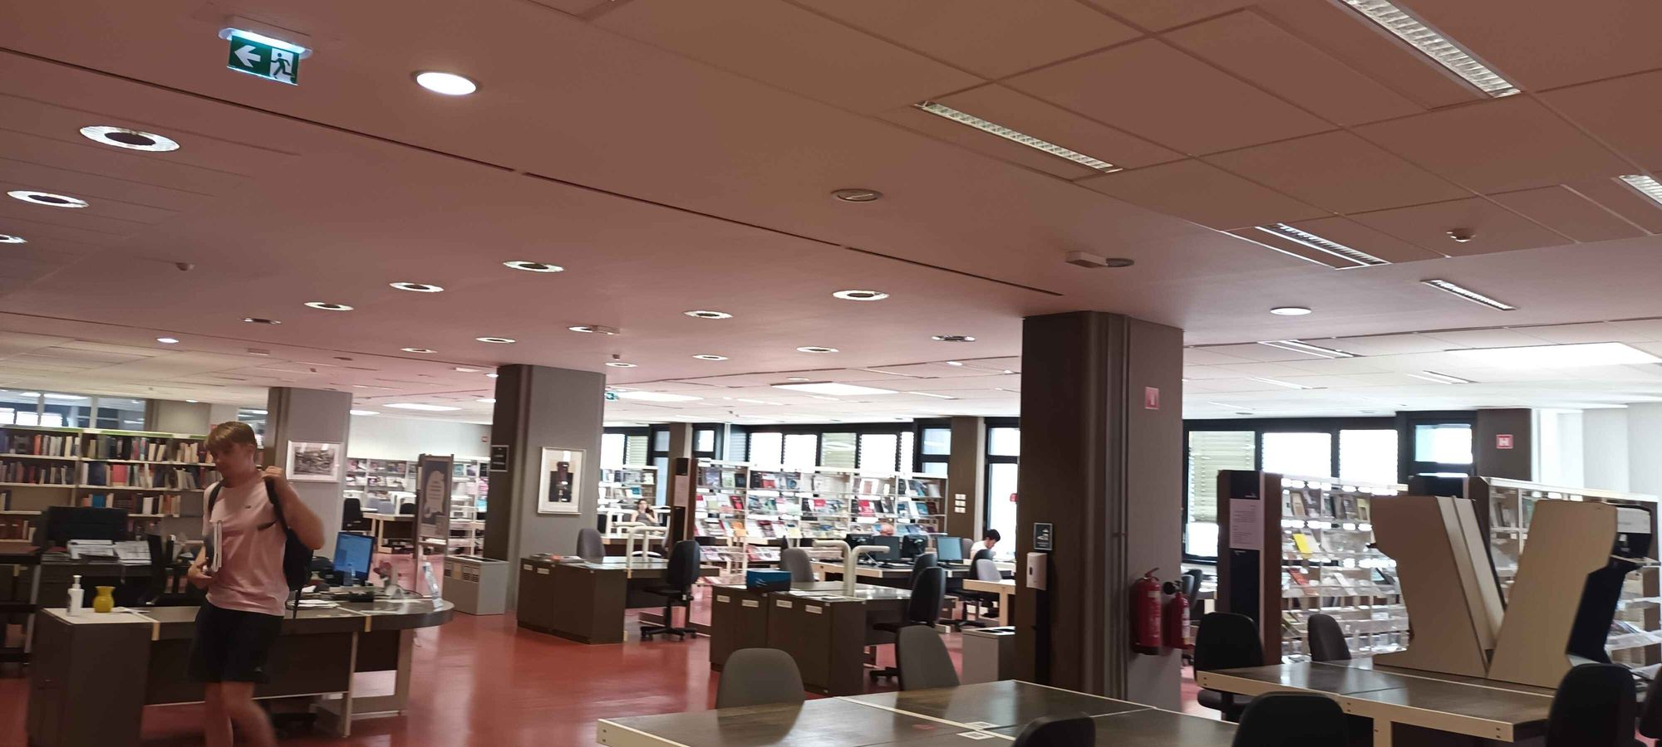
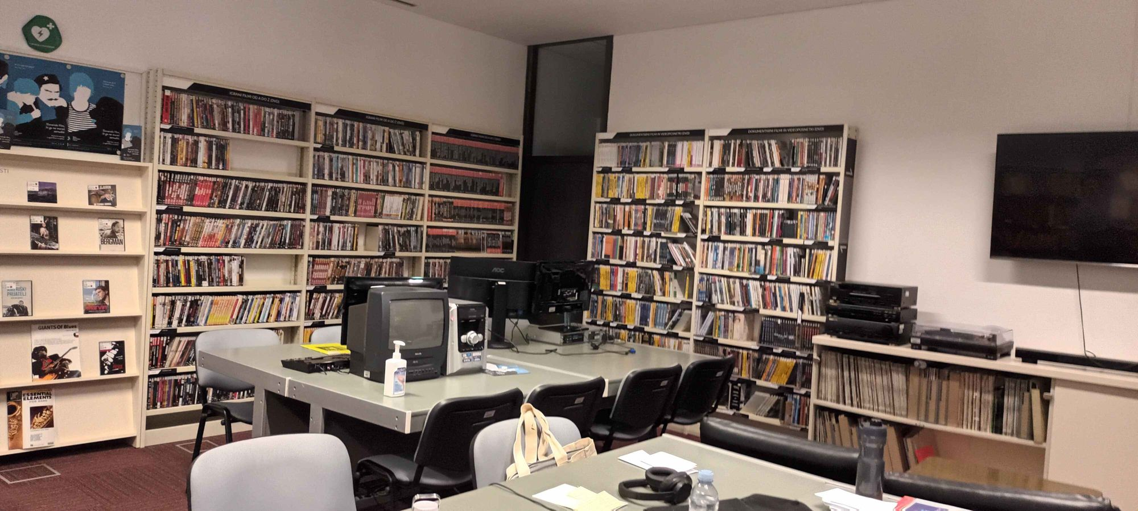
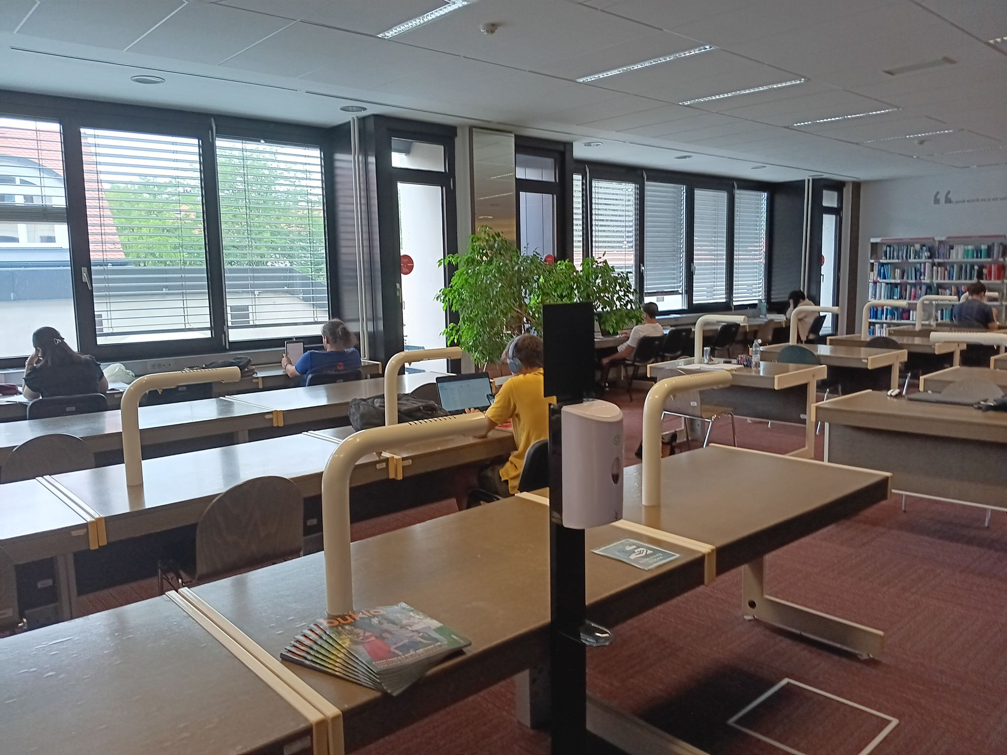
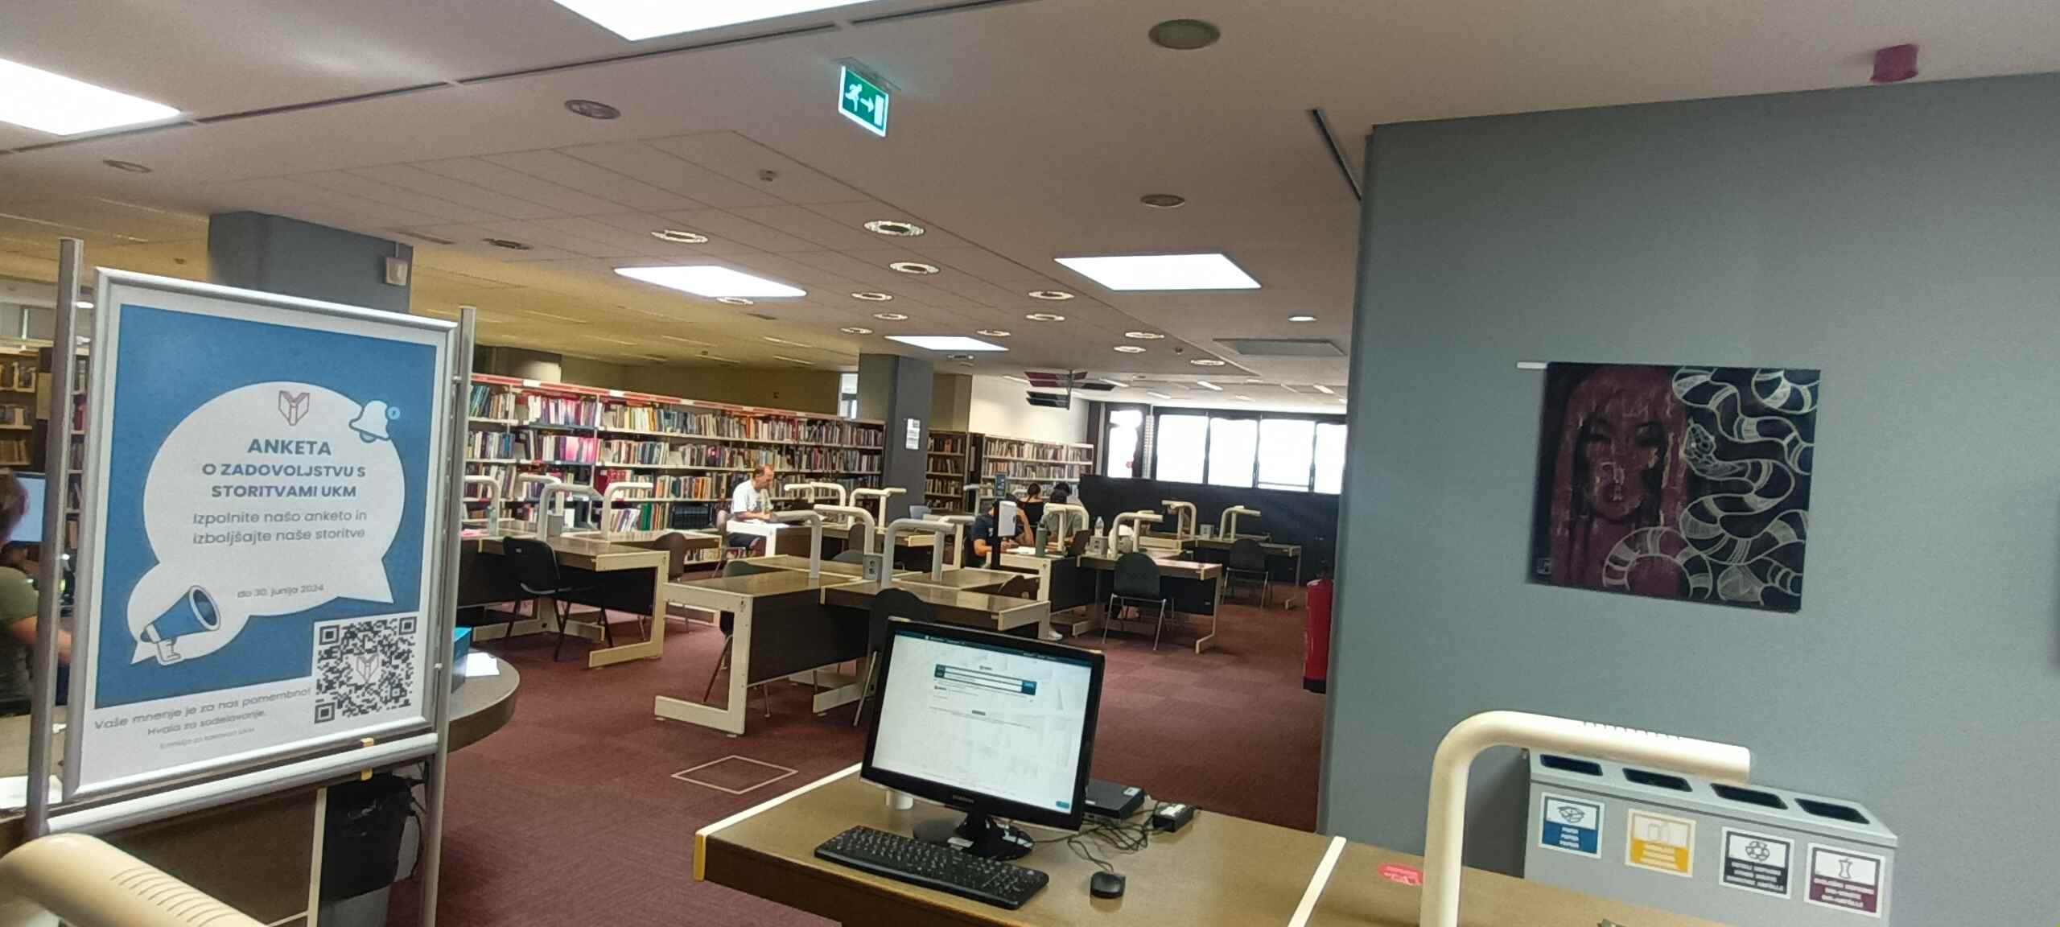
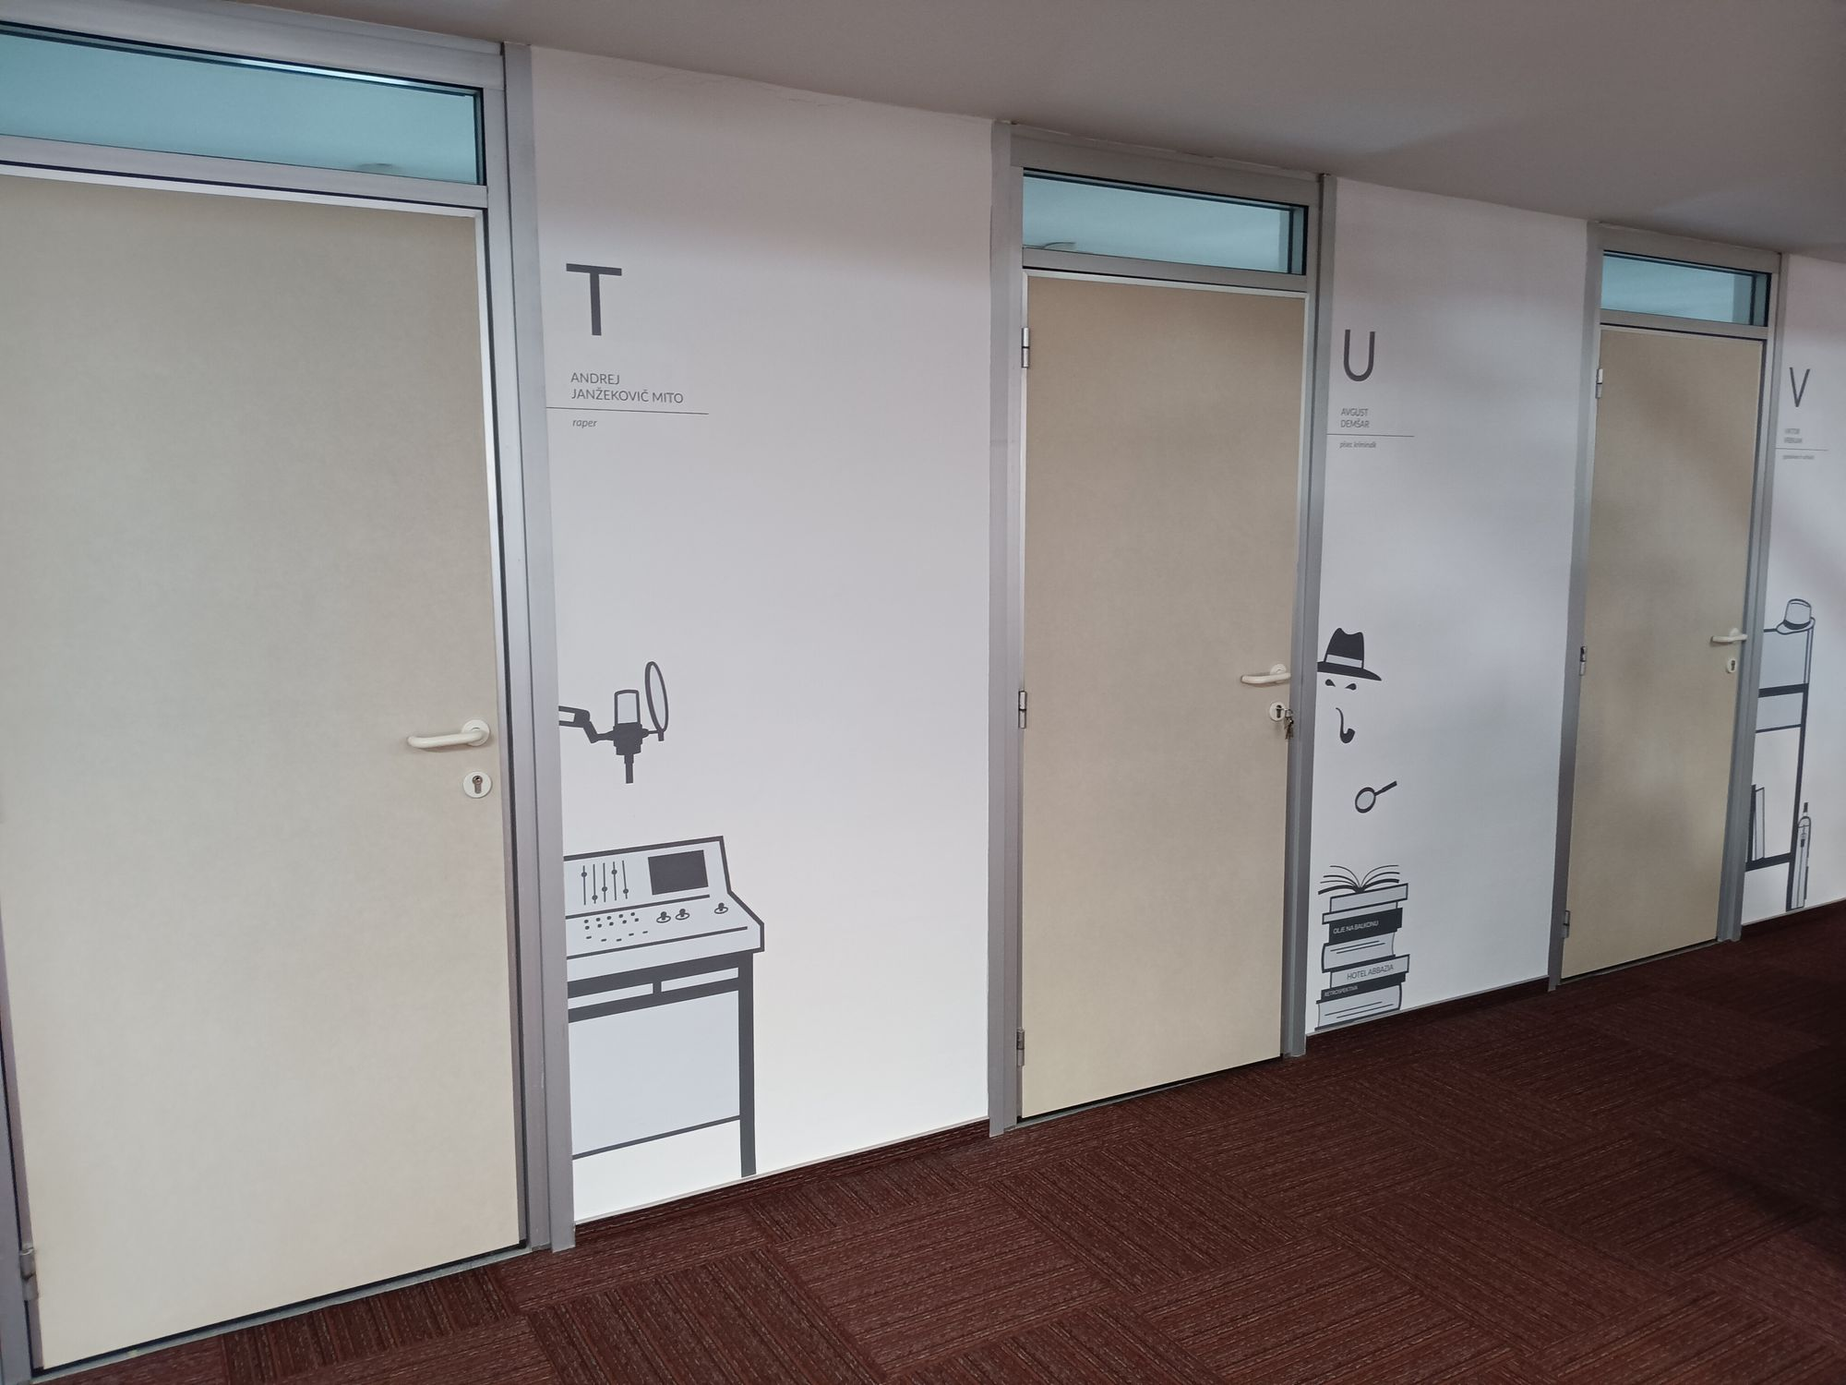
Виртуална разходка в библиотеката

Slide 13
Основни функции на библиотечна система на Университета в Марибор
Централна библиотека и 12 филиални библиотеки при факлутетите, функционално свързани в библиотечна система;
Обслужва потребители от Словения и чужбина: студенти, учени, изследователи, преподаватели, граждани;
Има университетска, национална и краеведска функции- културно наследство, организация на знанието
Библиотеката като «трето пространство» – място за прекарване на свободното време
комплектуване на библиотечни ресурси;
междубиблиотечно заемане;
отчисляване на библиотечни материали;
библиографска дейност
програми за информационна
грамотност;
поддържане на платформата
за електронни ресурси;
поддържане на цифровата
библиотека
Helpdesk за проверка за плагиатство
отворен научен информационен
пункт за университета;
помощ на други университетски библиотеки;

Slide 14



Словенска библиотечна система
Кооперативна онлайн библиографска система и услуги – COBISS
Виртуална библиотека на Словения -достъп на «едно гише» до информация от над 900 словенски библиотеки.

Slide 15
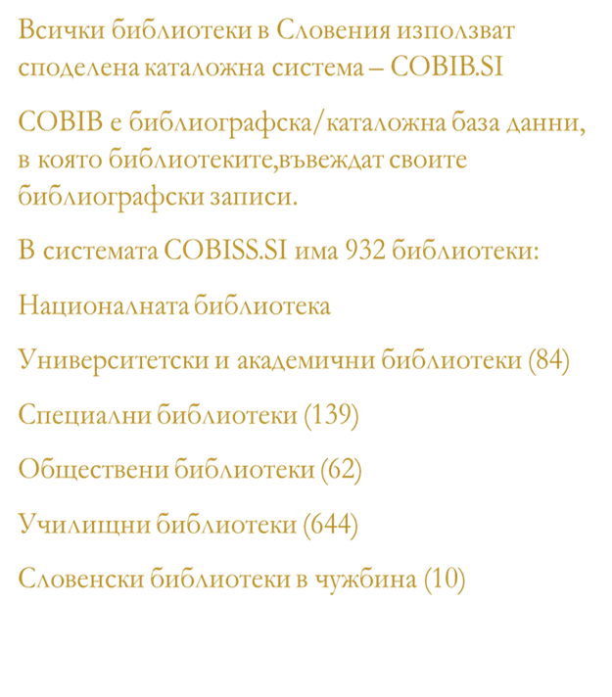
Споделена система за каталогизиране
През 1987 г. система за споделена каталогизация е разработена от IZUM
Най-старият библиографски запис в COBIB е
създаден в UKM през 1984 г
През 1991 г. IZUM популяризира COBISS
като надстройка на системата за
споделена каталогизация
COBIB включва авторитетна база данни
CONOR (нормативна база данни за лични
и корпоративни имена)
SGC (нормативна база данни за предметни рубрики
цифрово хранилище dCOBISS (за съхраняване на най-често срещаните видове цифрови обекти и управление на цифрово съдържание)
други локални приложения.

Slide 16
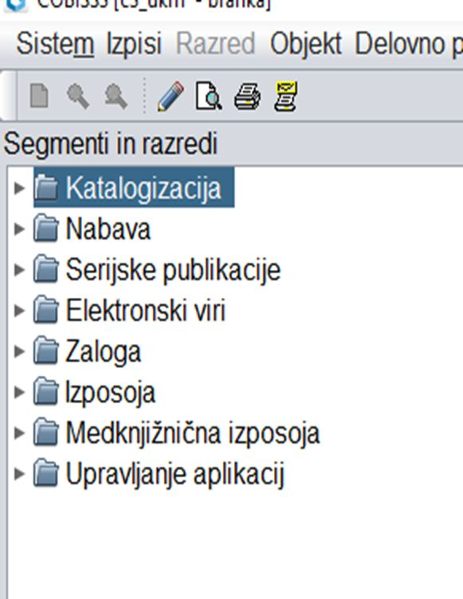
COBISS3
Cobiss3 е 3-то поколение софтуер.
Включва няколко локални приложения:
  C3/ Каталогизация
  C3/Acquisitions
  C3/Serials
  C3/Електронни ресурси
  C3/Holdings
  C3/Междубиблиотечно заемане
  C3/Reports
  C3/Администриране на приложения
.
* Clib и Ccat са новото 4-то поколение софтуер за каталогизиране. Двете системи се използват от 2024 г. Могат да се достъпят през интернет браузър, посредством персонален компютър, таблет или смарт телефон, като не е необходимо да бъде инсталирано допълнително приложение.

Slide 17
Процес на каталогизиране в споделена система
CONOR
нормативна база данни, записи за лично име.
всички записи от тази база данни се експортират и включват във файла на виртуалния международен орган (VIAF)
Формат и стандарти за описание
За обмен на данни в системата COBISS
COMARC:формат
COMARC/B за библиографски данни
COMARC/A за авторитетни данни
COMARC/H за данни за фонда
за международен обмен на данни MARC 21
правила за каталогизиране ISBD
.
UMK в цифри
1.162.022 библиотечни материали с
инвентарен номер
673 445 библиографски записа в каталога на
UKM
ок. 20 000 библиографски записа на година
ок. 2200 нови авторитетни записа/година
26 каталогизатори (поне привилегия A)

Slide 18
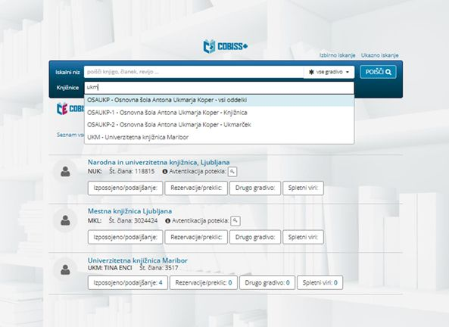
COBISS+
Потребителски (OPAC)каталог
Търсене на материали в споделен каталог в цялата библиотечна мрежа или само в една библиотека.

Slide 19
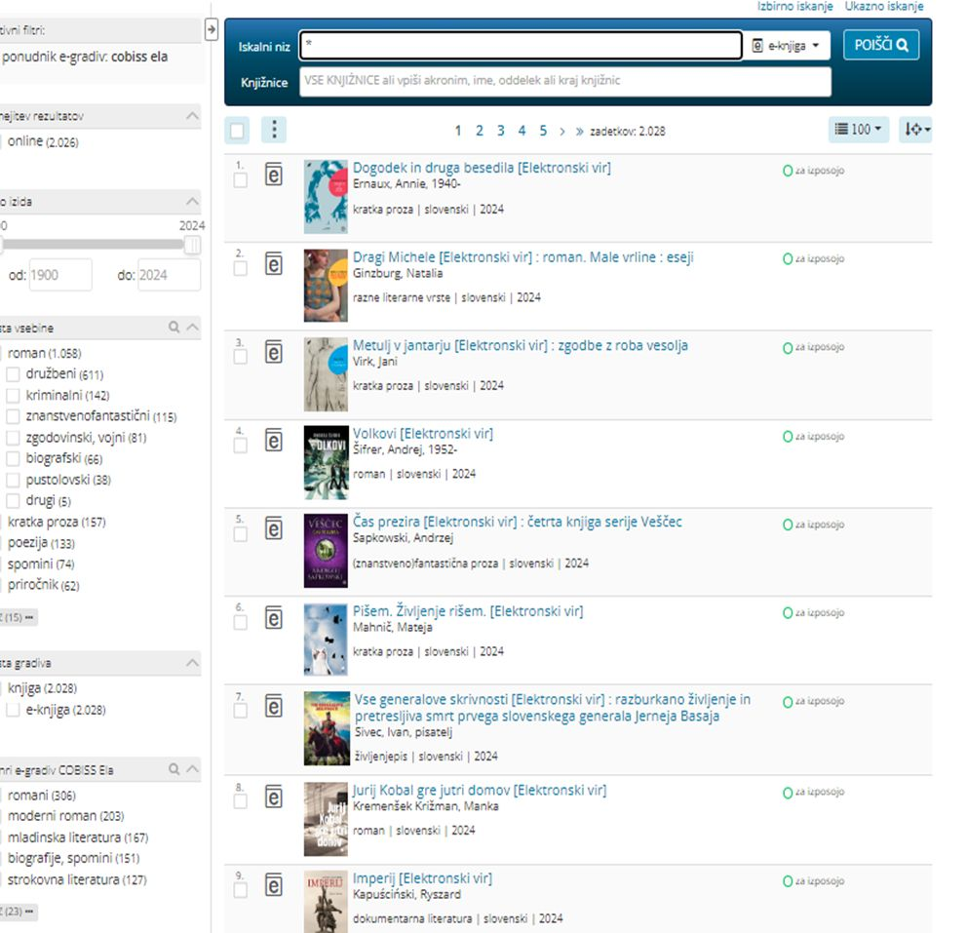
COBISSEla
нова платформа, чрез която се осъществява пълна верига на достигане на електронната книга от издателя до читателя.
издателят може да качва електронни книги, които след това могат да бъдат заемани на потребителите.
всички метаданни, използвани в CobissEla, са взети от Cobiss.

Slide 20
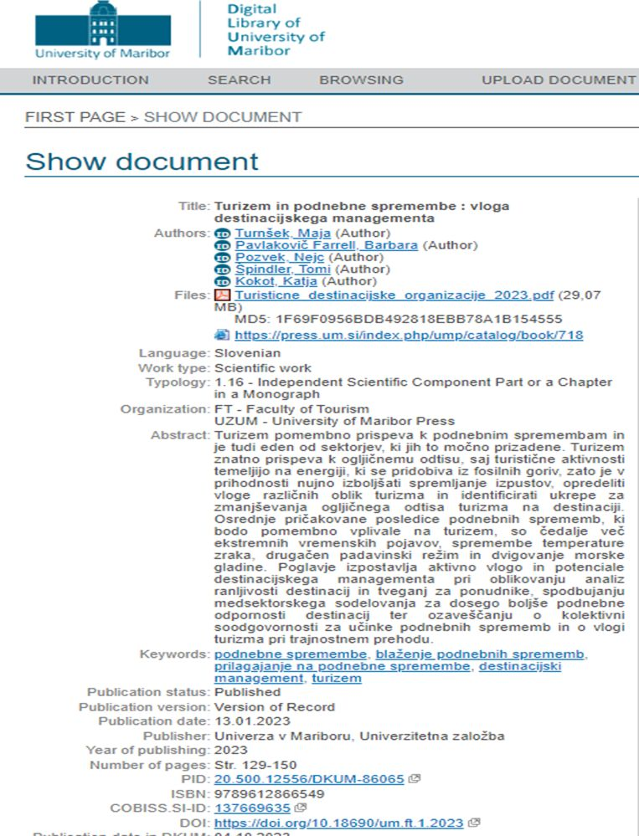
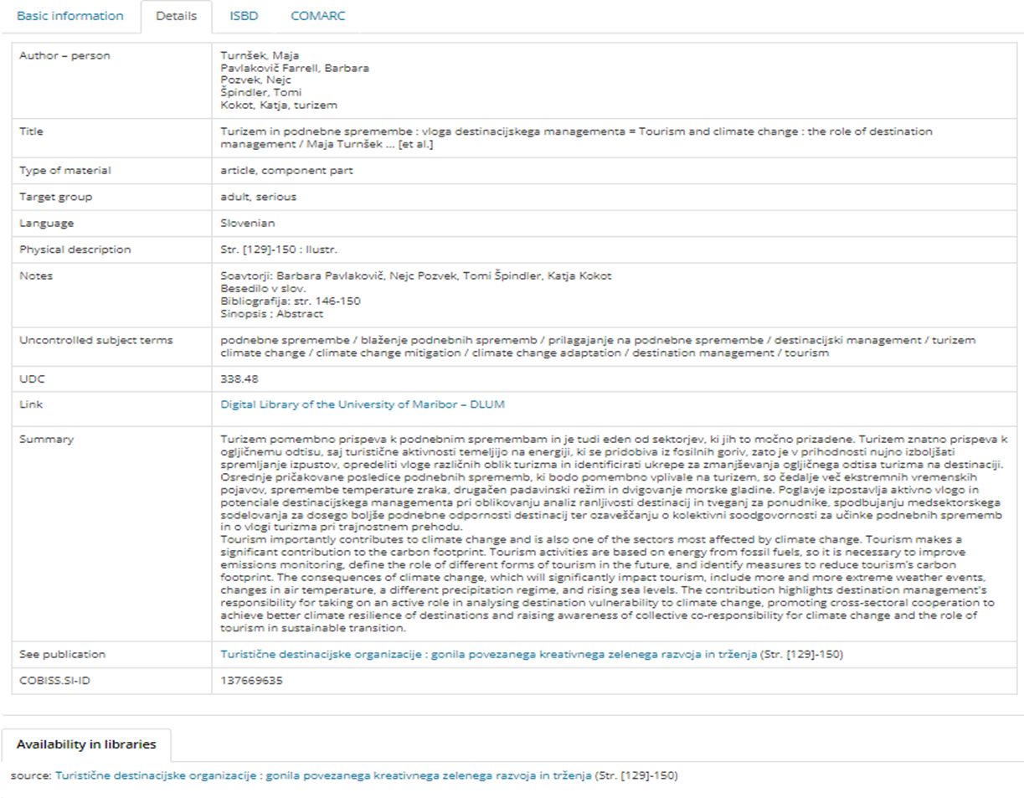
Дигитална библиотека на UMK
Библиотеката може да бъде достъпна директно от OPAC (потребителски каталог).
Метаданните се превеждат от Cobiss в цифровата библиотека на Марибор.

Slide 21
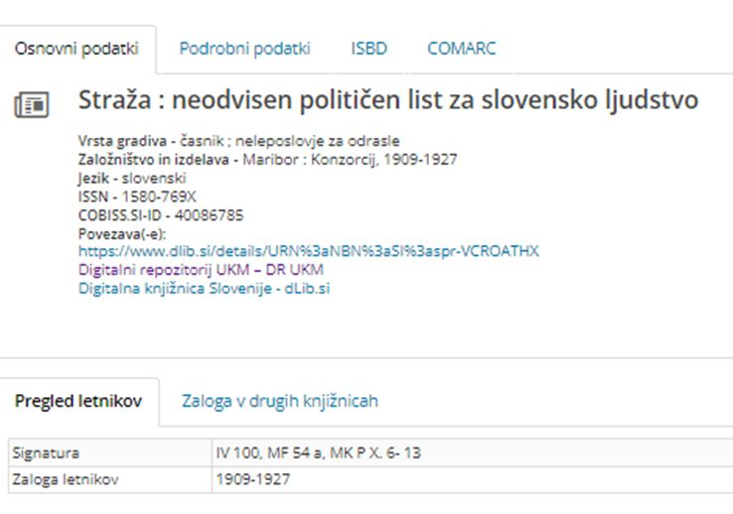
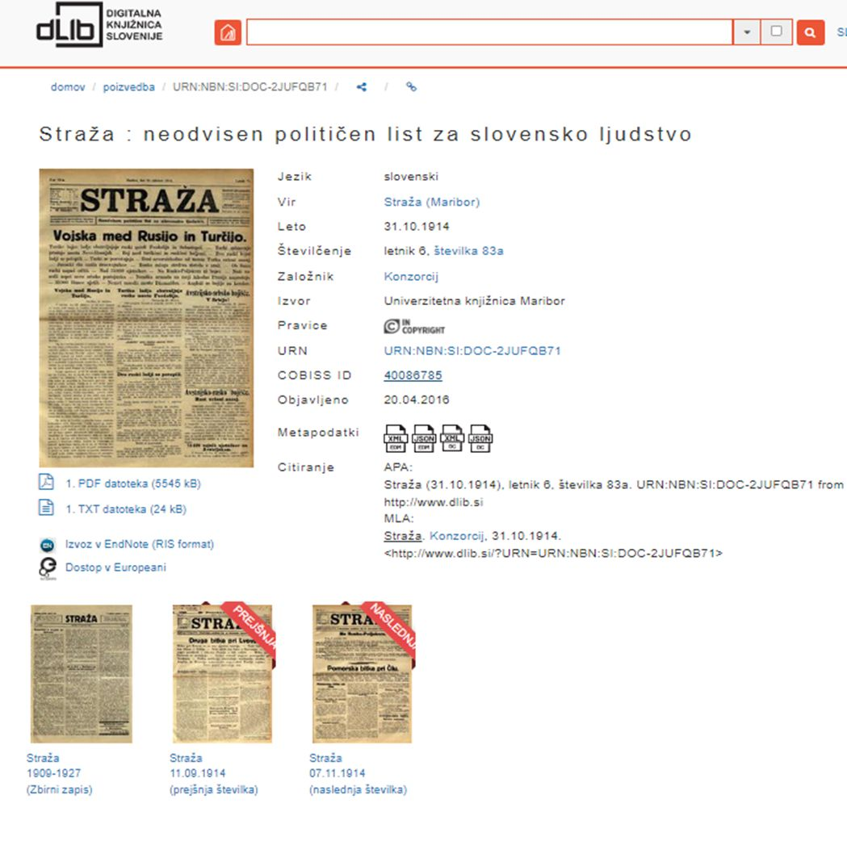
Дигитален репозиториум (DR UML →dLib)

Slide 22
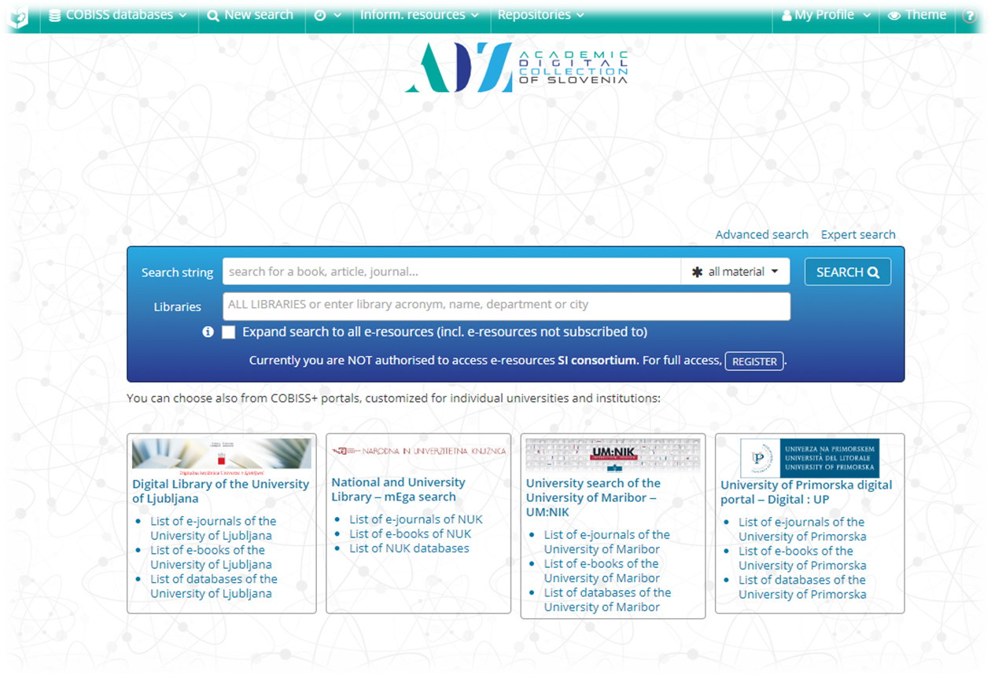
Академична цифрова колекция на Словения (ADZ)

Slide 23
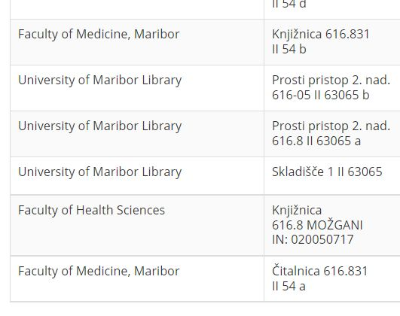
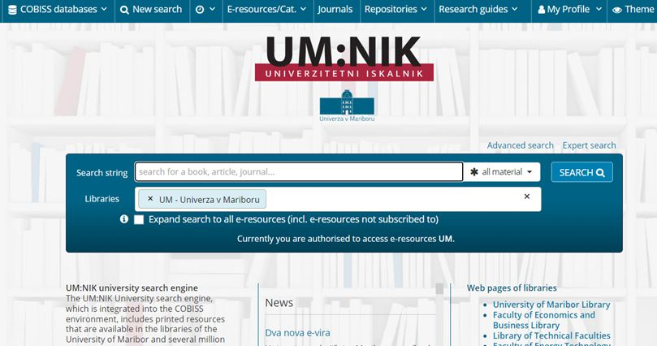
Electronic Discovery Service of University of Maribor

Slide 24
Електронни ресурси
Организационна рамка на комплектуването
Библиотеката на UKМ администрира и управлява консорциум за абонамент
Придобитите е-ресурси са достъпни за всички факултети и целия университет
Официални консорциуми, признати от ARIS
Консорциуми в Централна технологична библиотека (заScienceDirect, SpringerLink, Wiley Online Library,ACS, IEEE, JSTOR, Nature, RSC)
COSEC Консорциуми към Национална и Университетска библиотека в Любляна (за статии EBSCOhost, EMERALD, SAGE, PSYCA,Тейлър и Франсис)
Национален лиценз за достъп (WoS, ProQuest – PQDTГлобален)

Slide 25
Електронни ресурси
Финансиране за комплектуване на научна литература в евро
2012 | 3.055.000
2013 | 2.960.000
2014 | 2.960.000
2015 | 2.950.000
2016 | 3.200.000
2017 | 3.300.000
2018 | 4.314.593
2019 | 4.200.000
2020 | 4.200.000
2021 | 4.700.000
2022 | 5.400.000
2023 | 5.600.000
2024 | 5.600.000

Slide 26
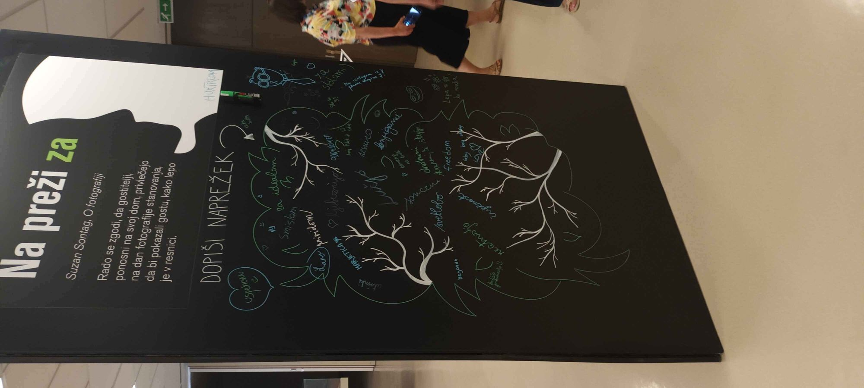
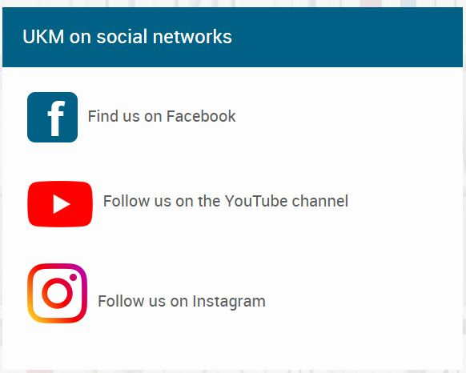
Връзки с обществеността
Социалните медии:
https://www.facebook.com/UKMknjiznica/ - редовно публикуване на важни съобщения, новини и различни събития; над 3 хил. последователи и харесвания
https://www.youtube.com/channel/UC3mqT4v2Hg_T_oLDfc6-XOA - предимно материали от инициативата The University of Maribor Open Science Summer School course в библиотеката от 2022 г., 71 клипа
https://www.instagram.com/ukm_knjiznica/ - над 300 публикации и над 600 последователи
Не какво правим в библиотеката,
а какво можем да предложим!

Slide 27



Връзки с обществеността
Други специфични канали
за връзка с потребителите:
COBISS notifications – персонализирани директни съобщения за регистриралите се в системата читатели, предимно свързани с библиотечните материали
различни електронни услуги – заемане на книги, изпращане на статии и междубиблиотечно заемане след попълване и изпращане на съответната онлайн форма
уговаряне на лична консултация па определена тема
Информационен бюлетин за новостите в библиотеката
ориентировъчни табели, вкл. цитати от известни личности и/или произведения
различни фокус групи (студенти, изследователи, преподаватели)
обратна връзка от потребителите – изпращане на мнения и/или предложения

Slide 28



Университетското издателство https://press.um.si/index.php/ump
открито е официално през 2008 г., но работи на пълен капацитет от 2016 г.
обслужва основно нуждите на издателската дейност на университета и неговите членове и се стреми да я популяризира
издава книги, списания, учебници и други издания в различни области на науката: технологии, изкуство, хуманитарни и социални науки

Slide 29


Университетското издателство
предлага както печатни, така и електронни заглавия на свободен достъп

Slide 30


Библиотеката на Медицинския факултет
част от цялостната библиотечно-информационна система на университета
предоставя пълен спектър от услуги и информационни ресурси за образование и изследване
комплектува, обработва и предоставя професионална литература за подготовка на медицински сестри, в областта на биоинформатиката, здравеопазването и медицината

Slide 31


Библиотеката на Медицинския факултет
разположена е на първия етаж на сградата на факултета и заема площ от 109 кв. м
читалня с 15 работни места и 3 компютъра
предлага книги, учебници, периодични издания, дисертации, специализирани бази данни и електронни материали

Slide 32




Библиотеката на Медицинския факултет

Slide 33


Институт за информационни науки
Основни дейности:
Разработване и експлоатацията на системата COBISS
Разработва информационната система за научни изследвания в Словения – SICRIS
Надграждане на националните изследователски инфраструктури – проект за създаване на национален суперкомпютърен център
https://www.izum.si/en/hpc-en

Slide 34


Суперкомпютърът Vega е проектиран, за да увеличи наличната изчислителна мощност на Словения. Той подкрепя изследователи и потребители от обществения и индустриалния сектор в цяла Европа. Vega движи иновациите и помага на континента да се конкурира в световен мащаб в стратегически области, като изкуствен интелект, високоефективен анализ на данни (HPDA), медицина, биоинженерство, борба с изменението на климата, както и дизайн на лекарства и материали.

Slide 35



Старата винена къща (Stara trta)
разположена на брега на р. Драва
най-старата лоза в света на над 400 години, която дава плод
през 2004 г. е вписана в Книгата на рекордите на Гинес
произведеното вино се бутилира в малки бутилки, които Градският съвет подарява на официални гости на Марибор

Slide 36


Регионалният музей
музей с над 120-годишна история и с над 120 000 експоната, свързани с историята на града от неолита до наши дни
от 1938 г. музеят е разположен в сградата на някогашния градски замък, който е построен в края на 15 в.

Slide 37

Център за космически технологии «Херман Поточник Ноордунг»
Центърът събира и предава знания за космоса и космическите технологии на обществеността по иновативен начин, който свързва и преплита наука, икономика, туризъм и изкуство.
Основната дейност на институцията е популяризирането на космическите технологии чрез разработване и инсталиране на художествени изложби под формата на интеактивни и мултимедийни приложения за широката публика.

Slide 38


Център за космически технологии
«Херман Поточник Ноордунг»

Slide 39



Защо е полезен Еразъм+ ?
обогатява професионалния опит
запознава ни с добрите чуждестранни практики
създава нови приятелства

Slide 40


Благодарим за вниманието!
https://forms.office.com/Pages/ResponsePage.aspx?id=TkbxjrYonUSVvuZp7j0IrPfRJN360LVBko5t0tpXJqRUM0FCRDdHT01ONVVFQzlDNDcxVDhSTkUwTi4u

